Slide 1
Vítáme Vás v novém
Kulturně-společenském centru
Holetín
Září 2010

Slide 2
Tento projekt byl spolufinancován Evropskou unií z Evropského fondu pro regionální rozvoj

Slide 3
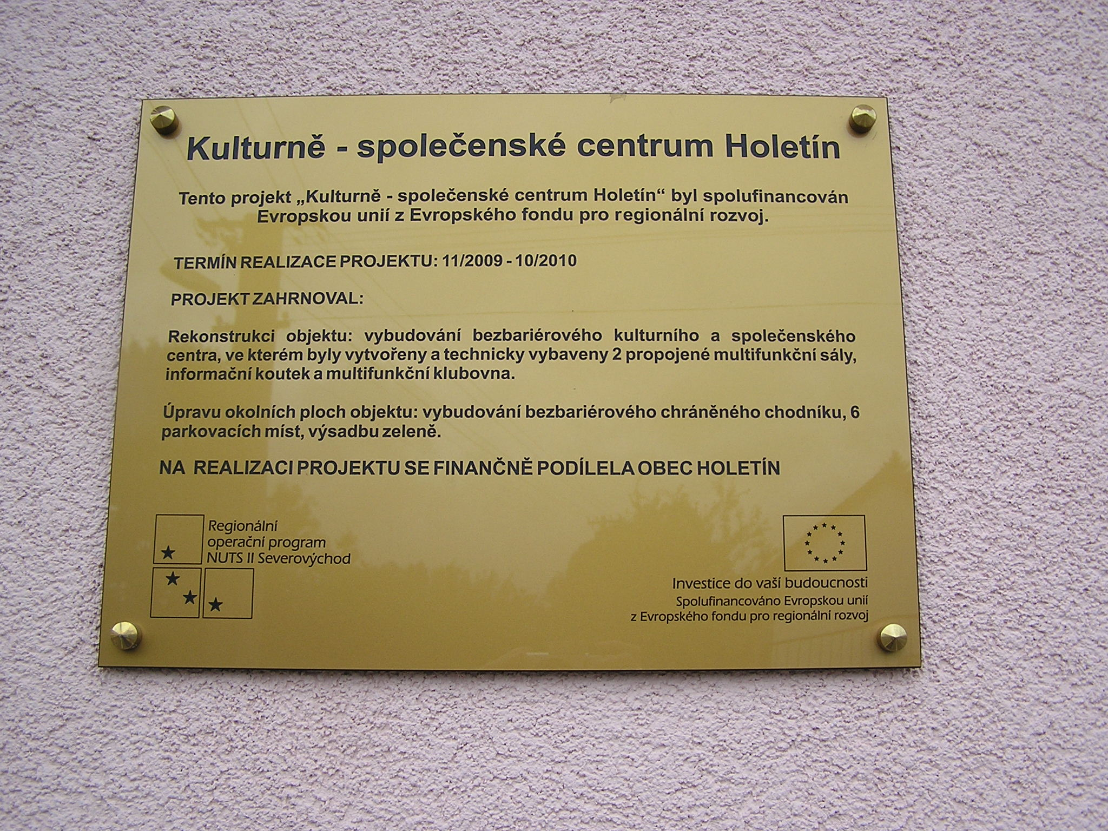
Z dotace bylo pořízeno následující:

Slide 4
EXTERIÉR

Slide 5
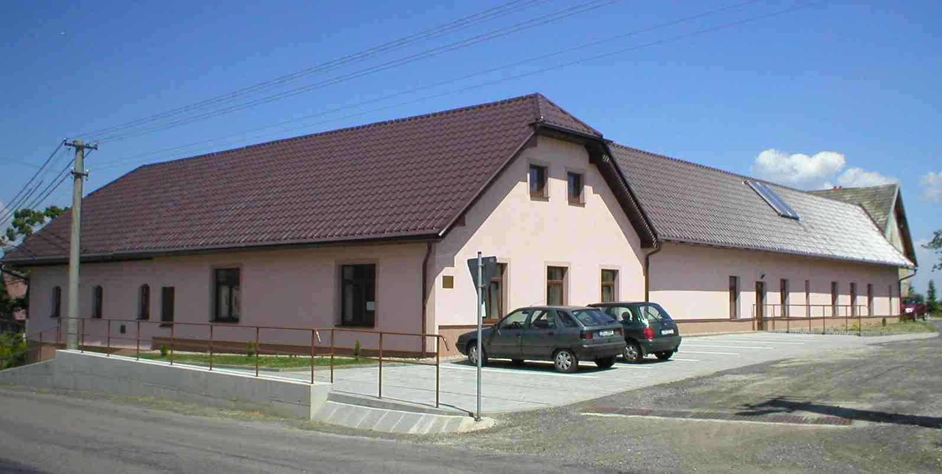
Rekonstrukce budovy Kulturně-společenského centra Holetín

Slide 6
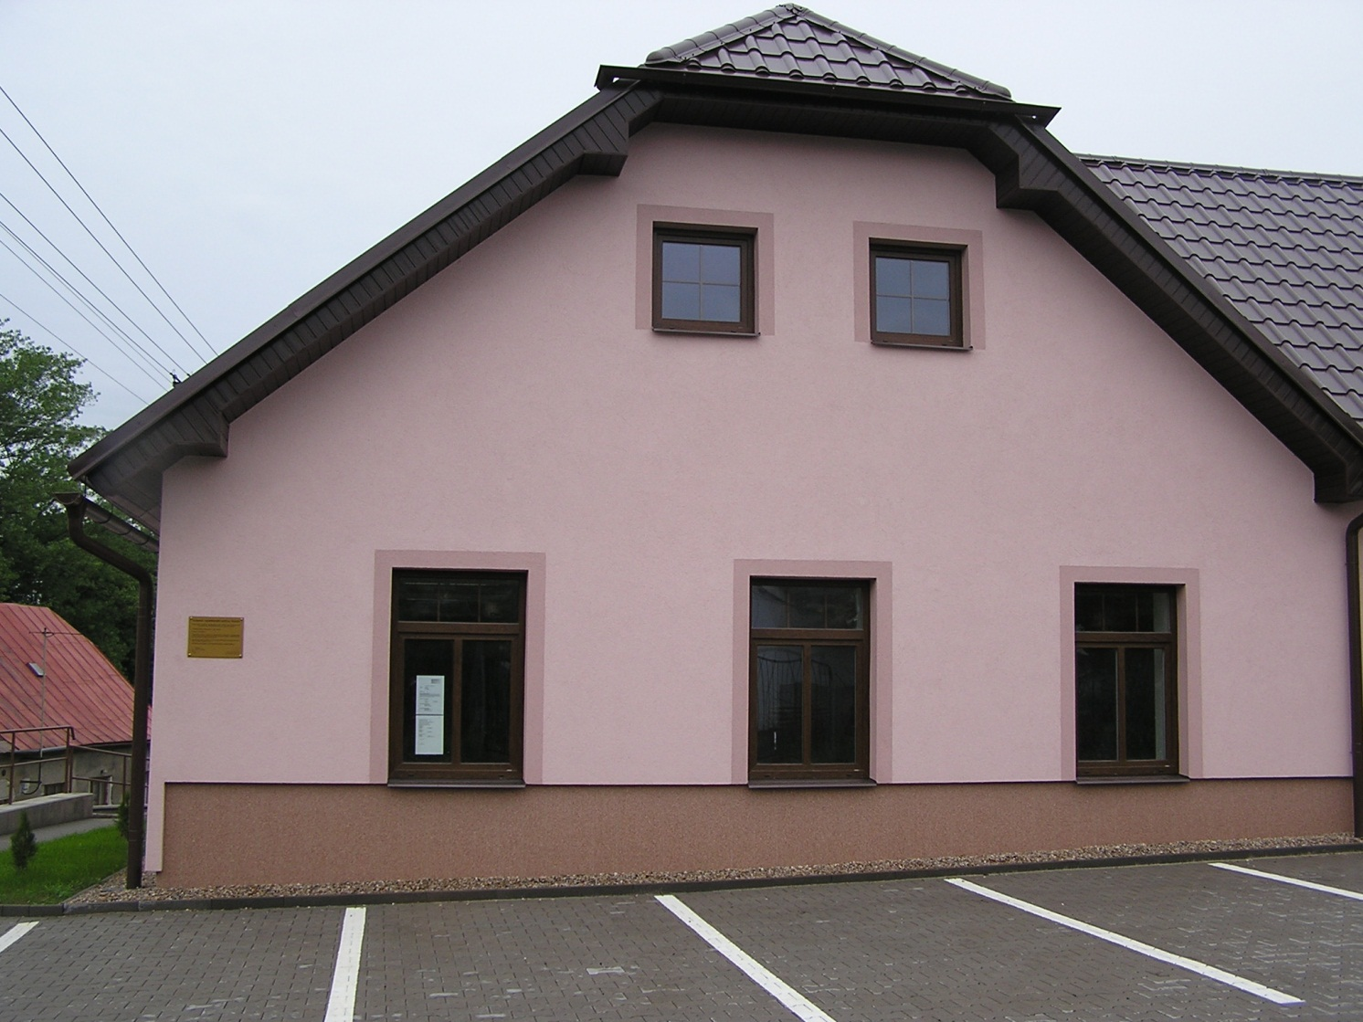
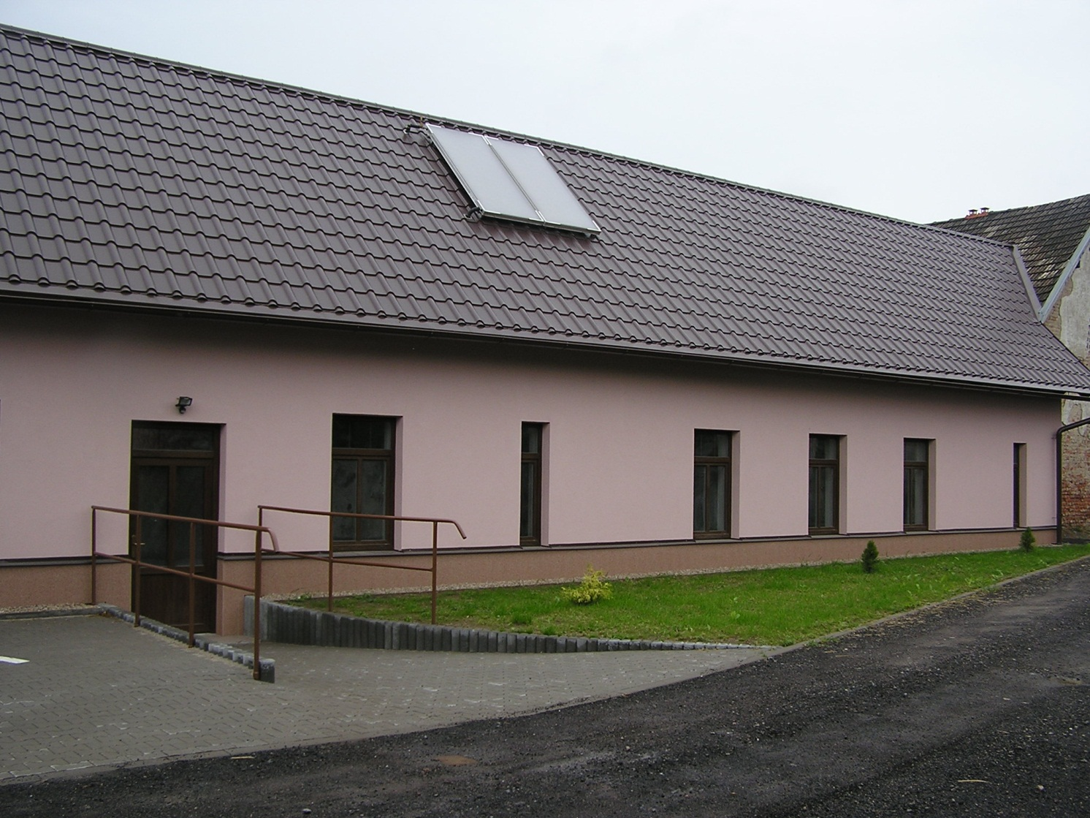
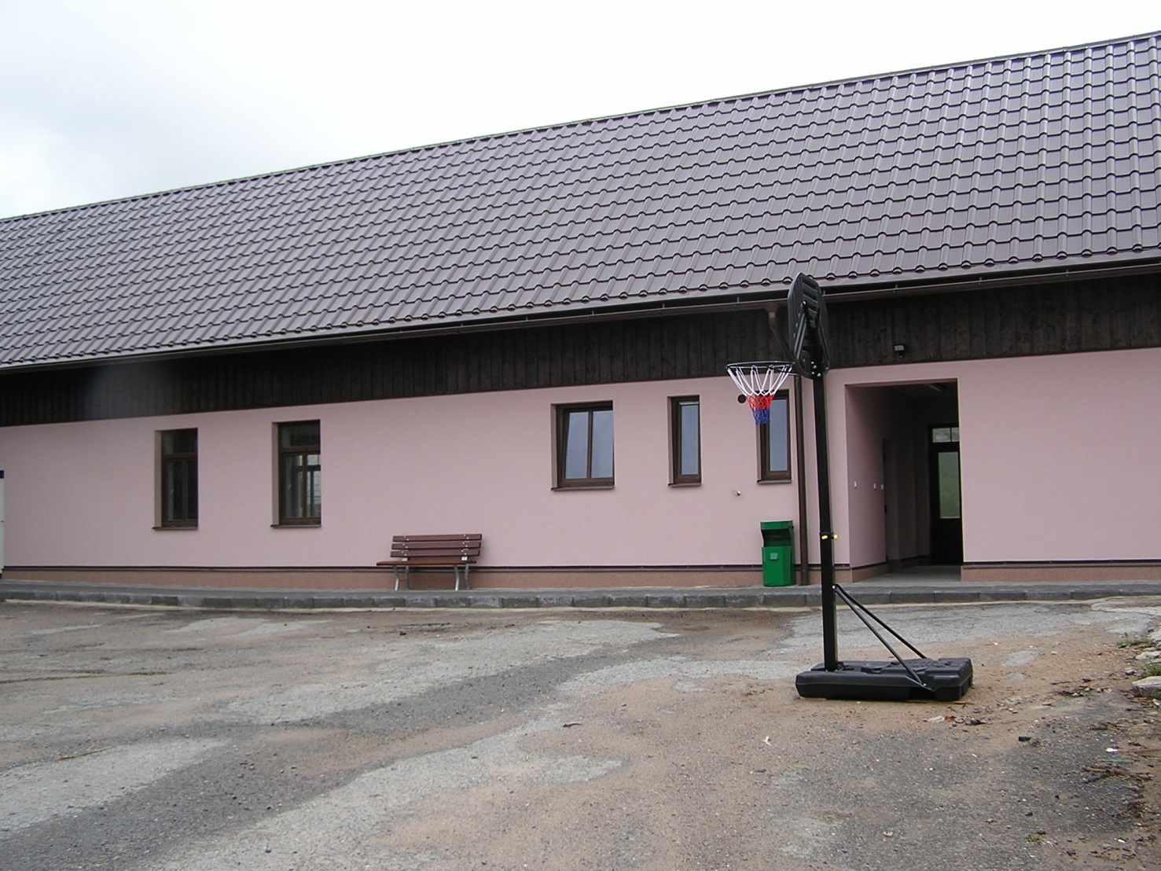
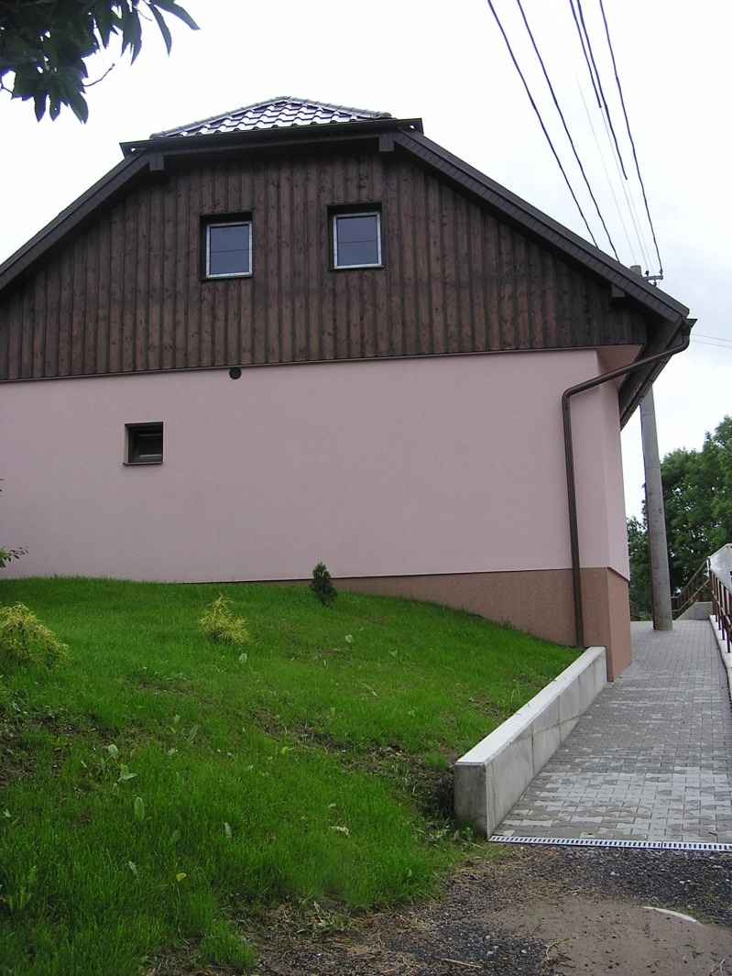
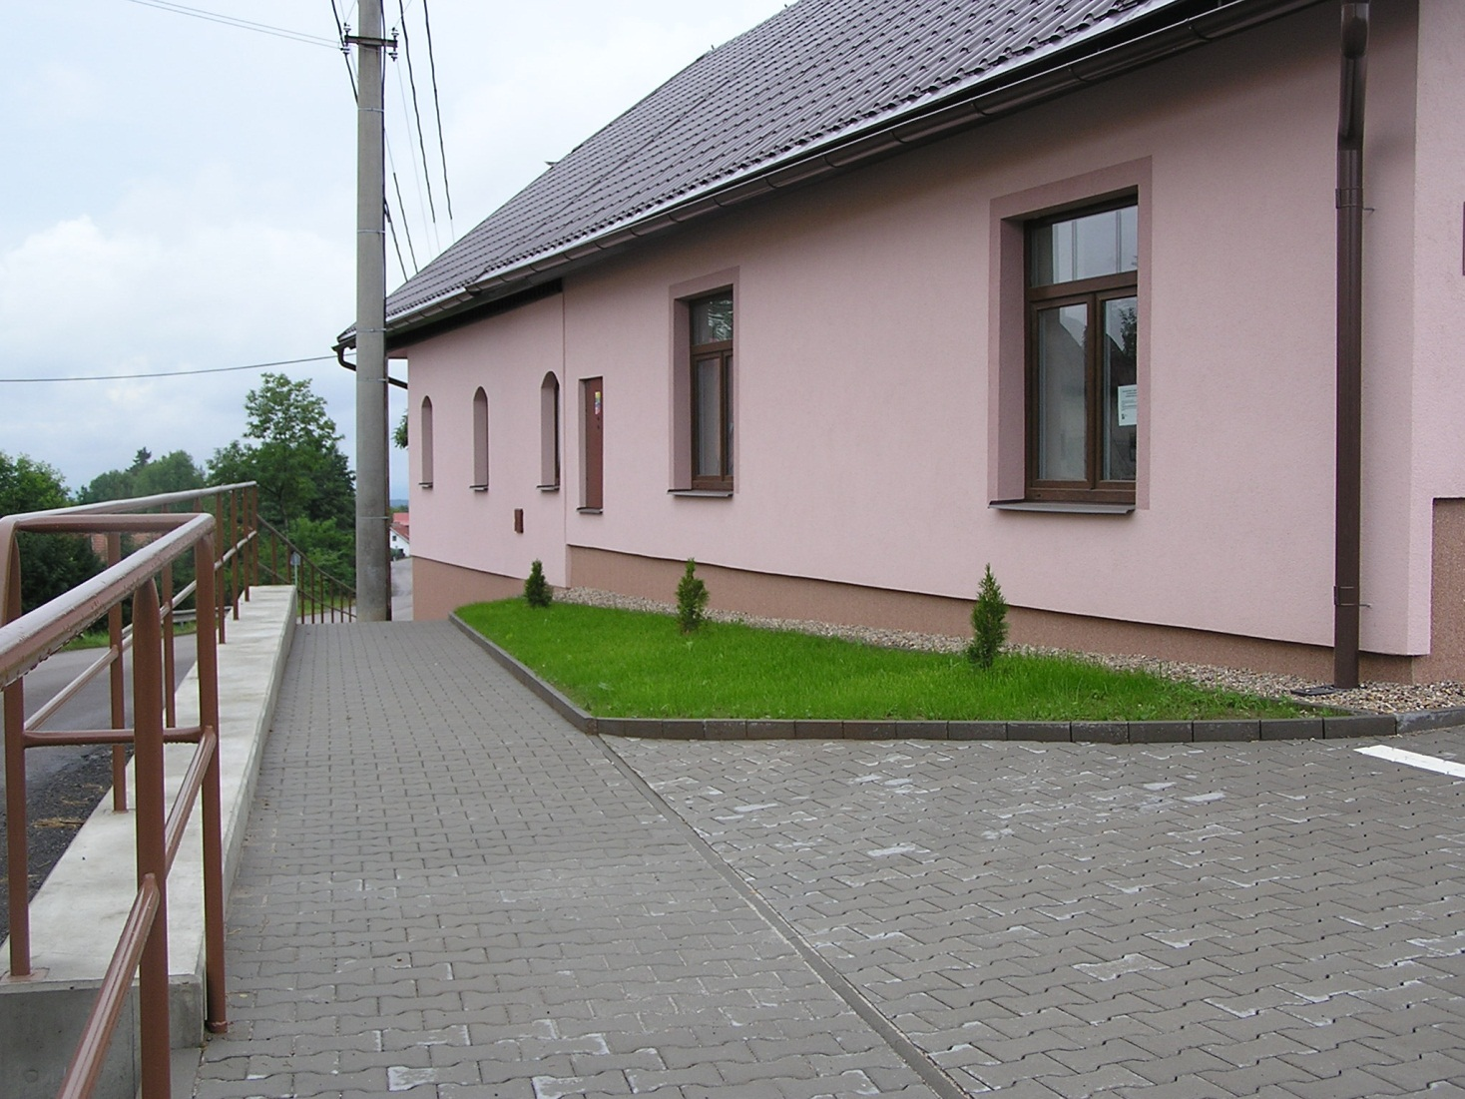
Terénní úpravy
a výsadba zeleně
Solární panely pro ohřev vody v části Klubovna
Bezbariérový
nadúrovňový
chodník
Úprava dvora objektu KSC, posezení,
nákup sportovního vybavení
Parkoviště před objektem

Slide 7
INTERIÉR

Slide 8
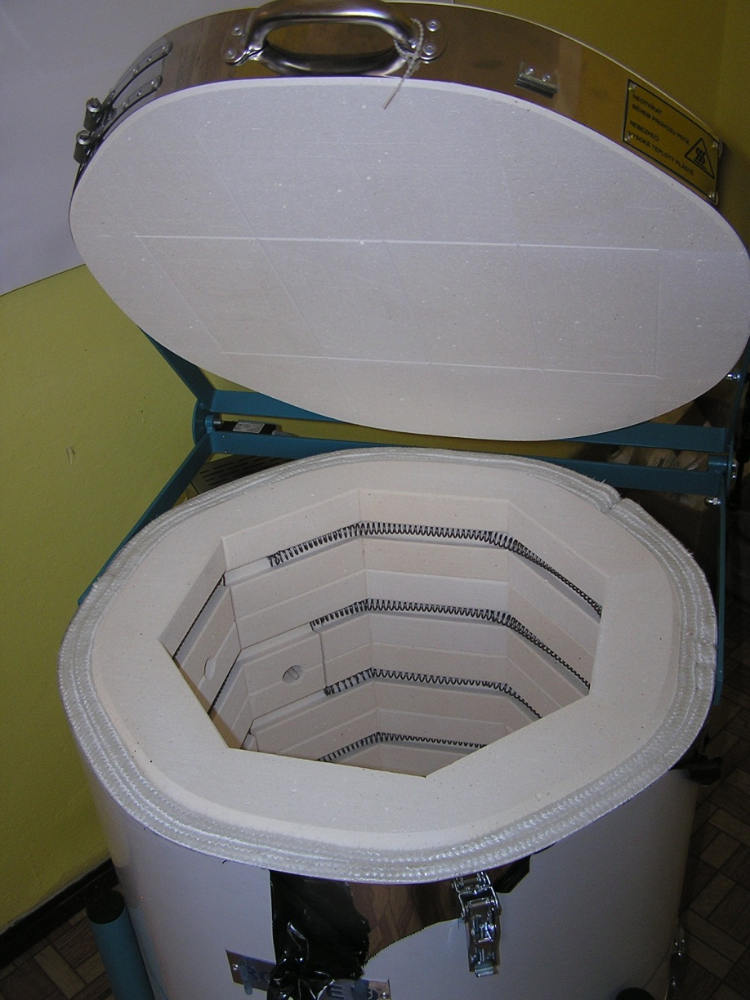
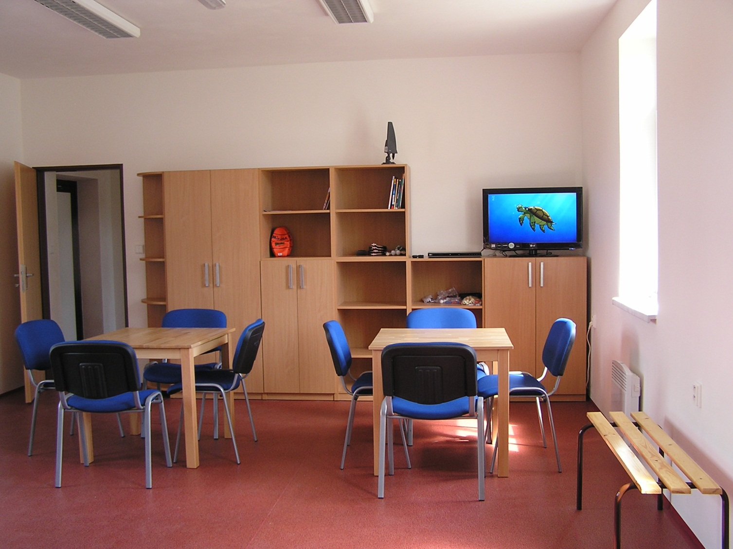
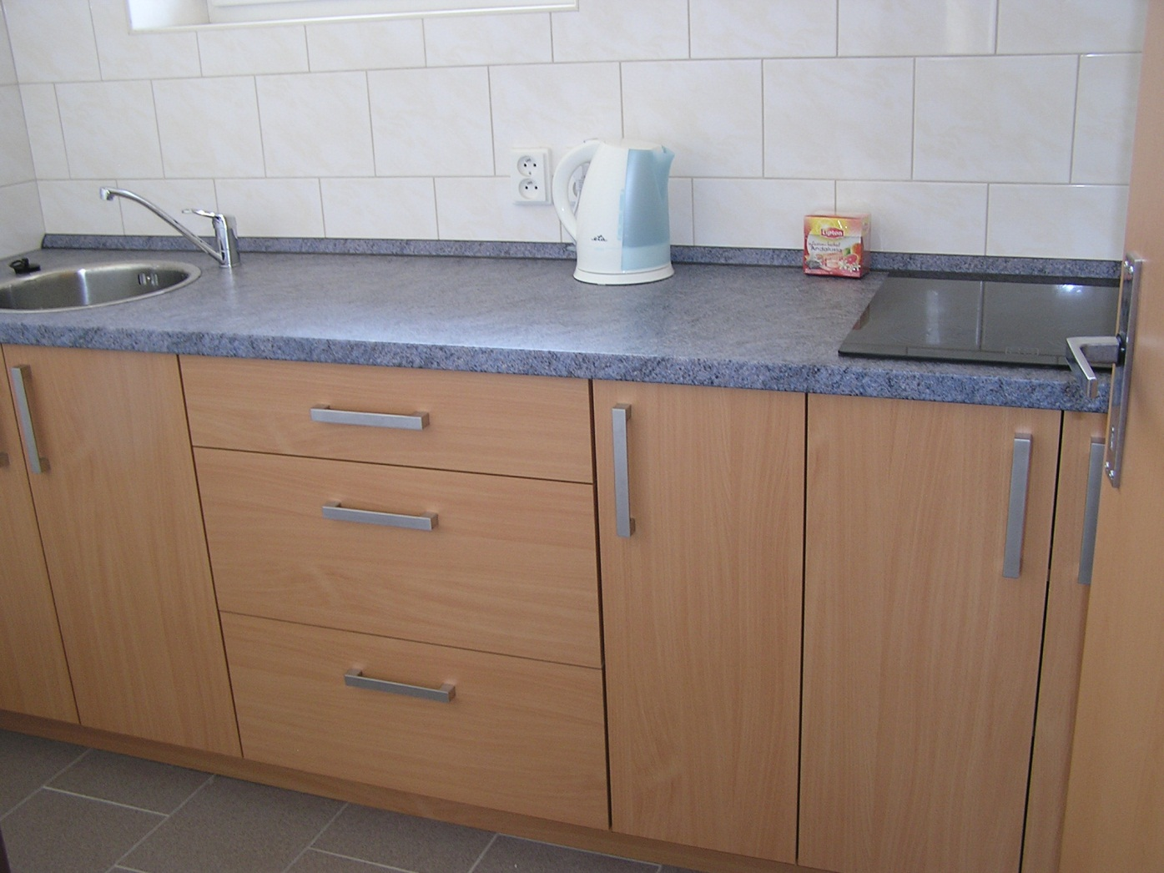
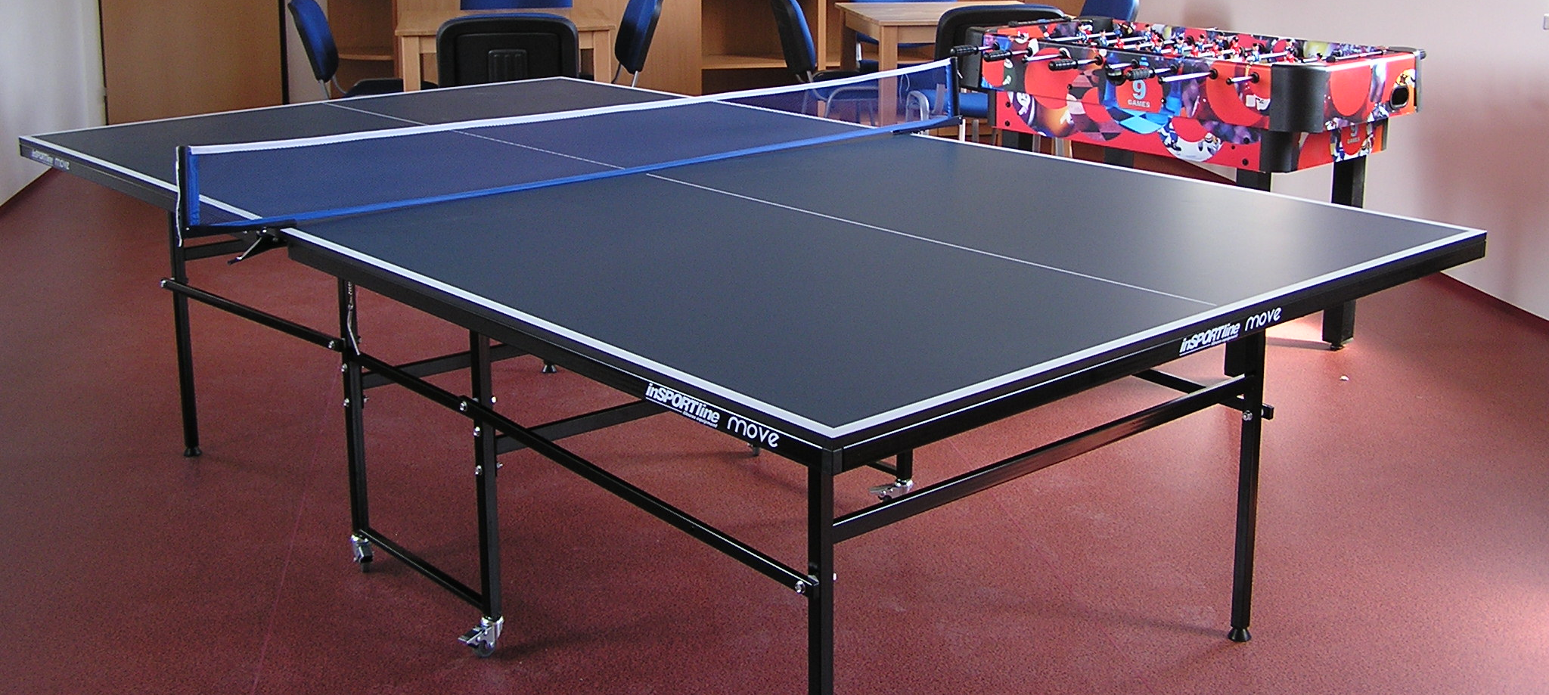
Část
Klubovna
Hry a sportovní vybavení pro děti i dospělé
Kuchyňka u klubovny vč. vybavení
Keramická pec s přísluš.

Slide 9
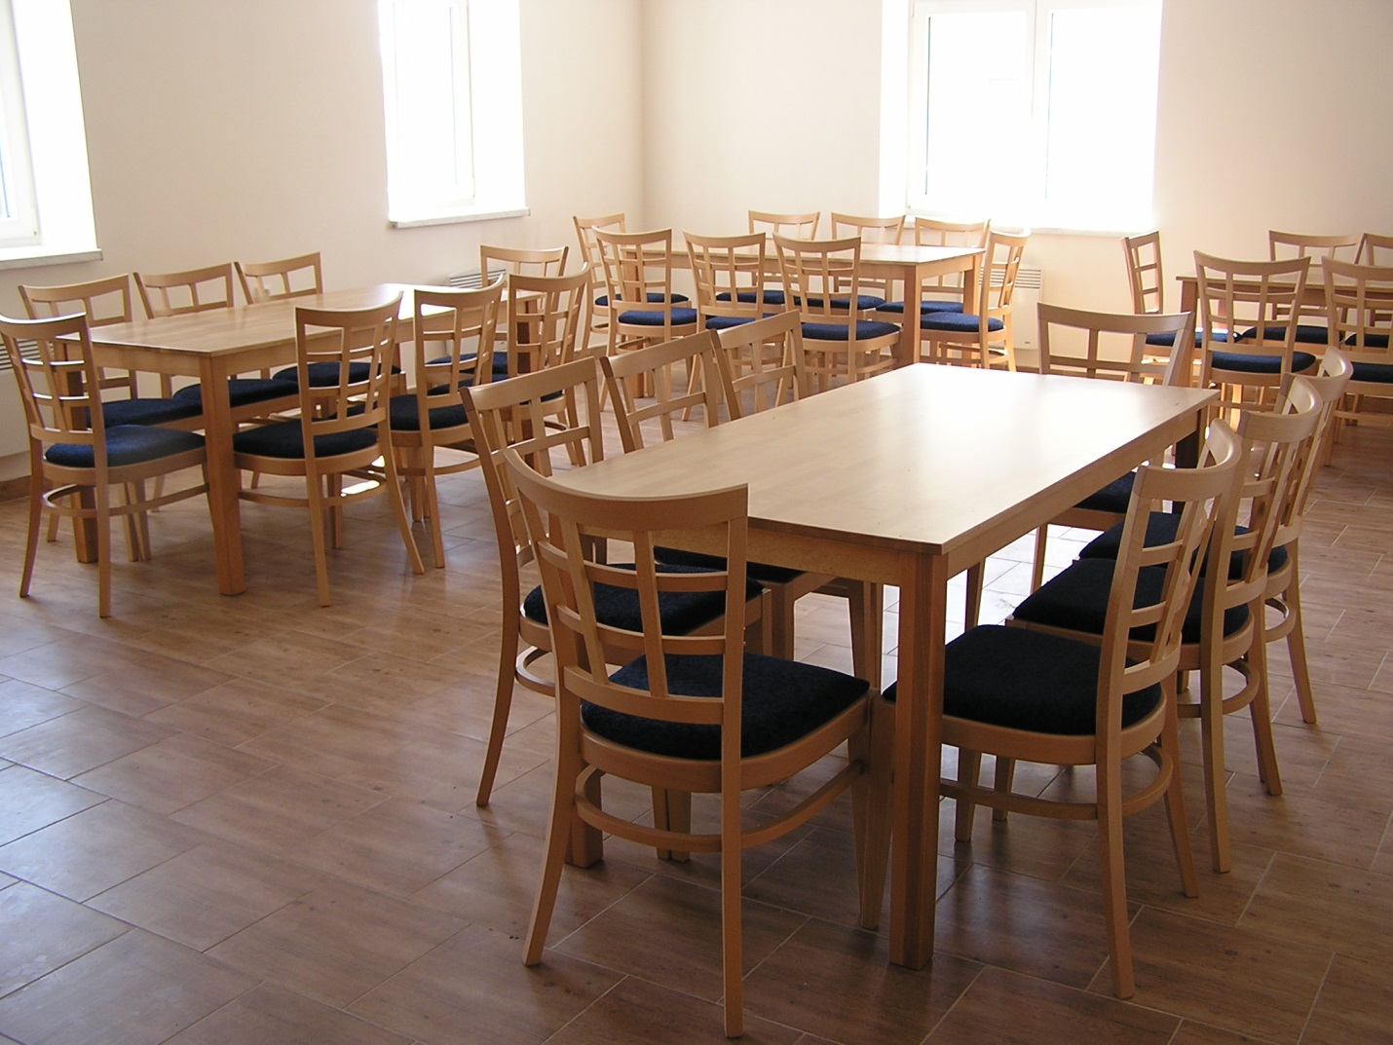
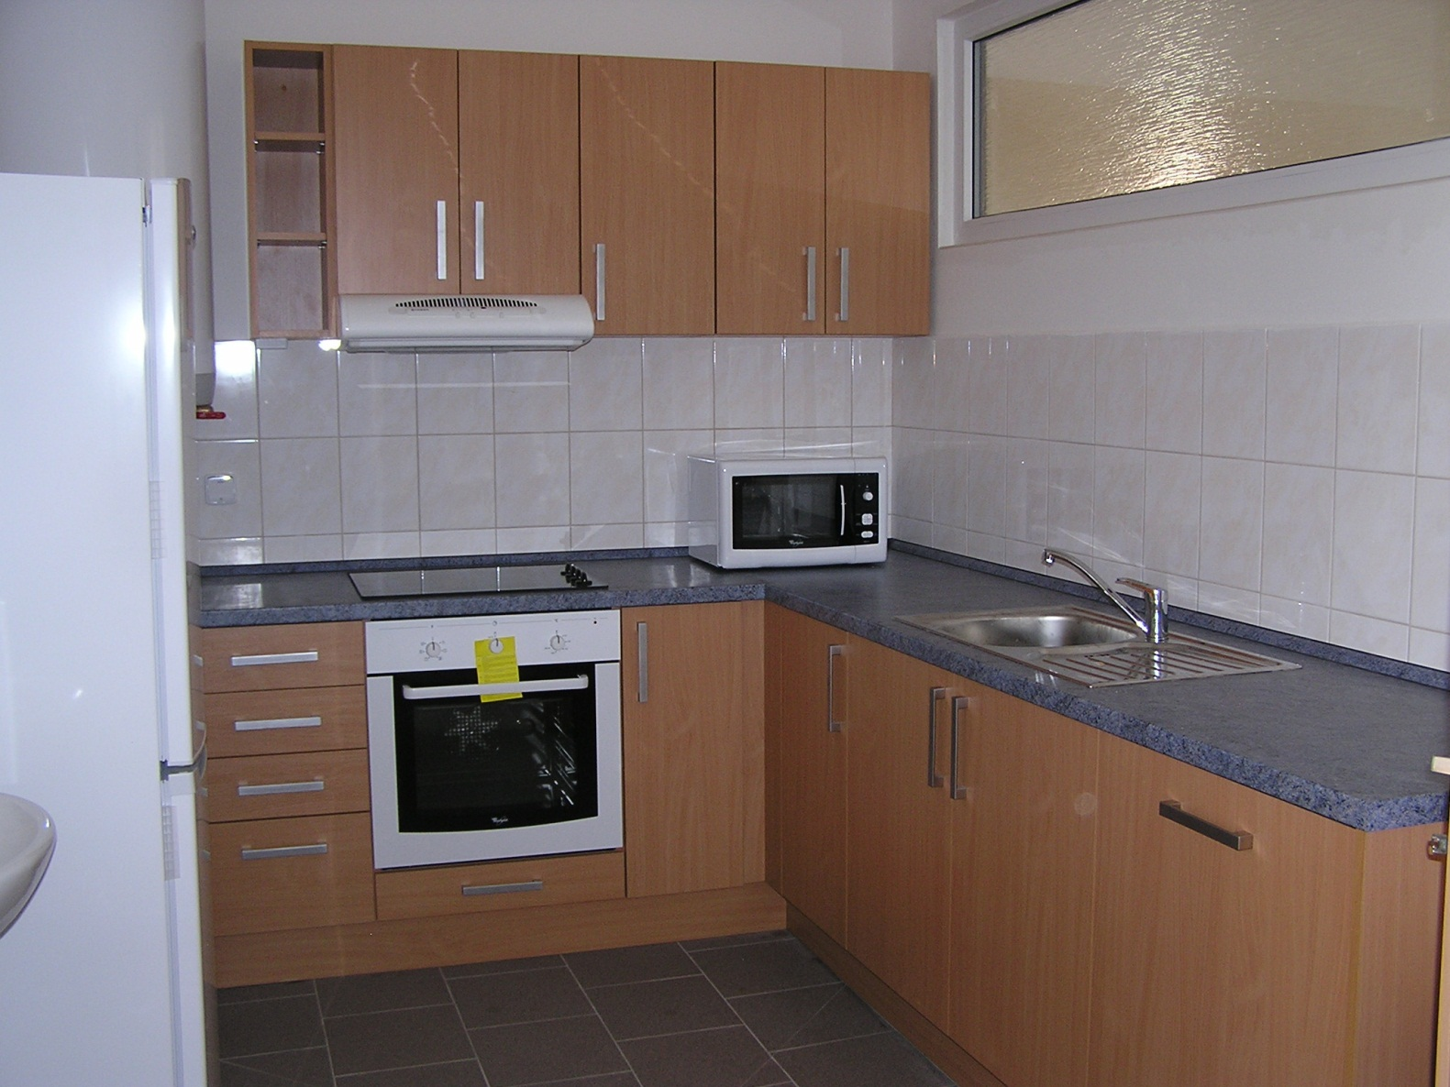
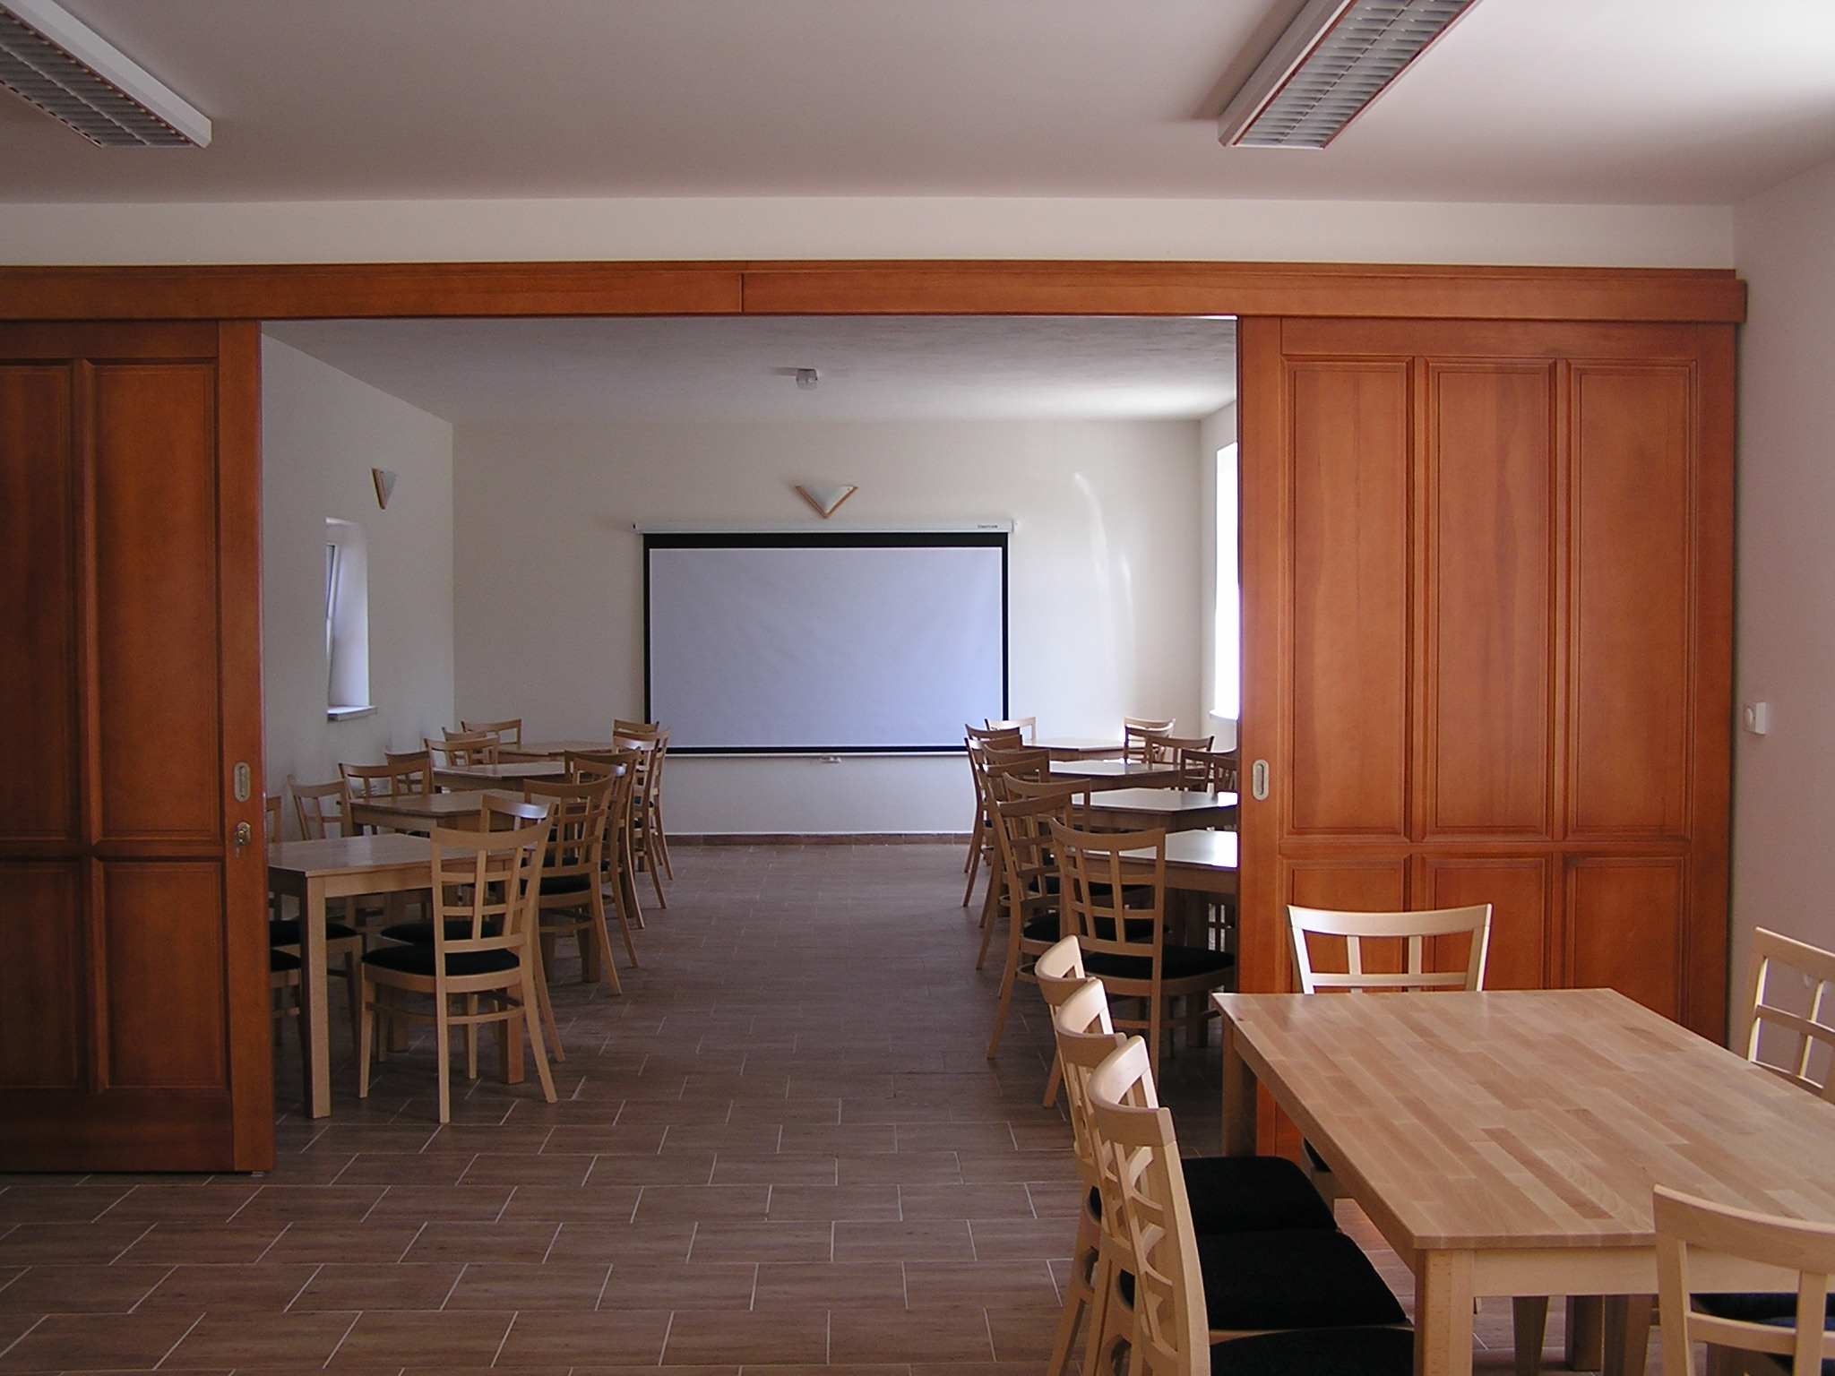
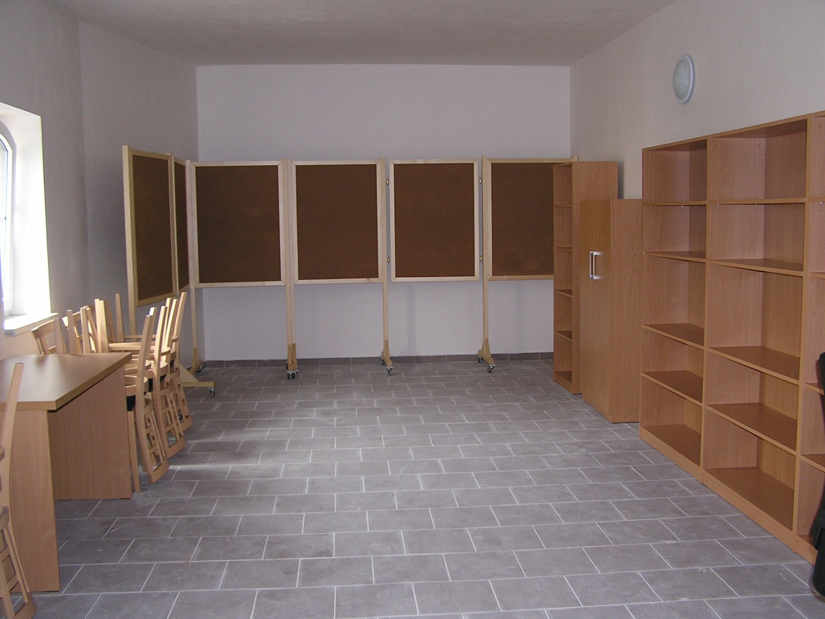
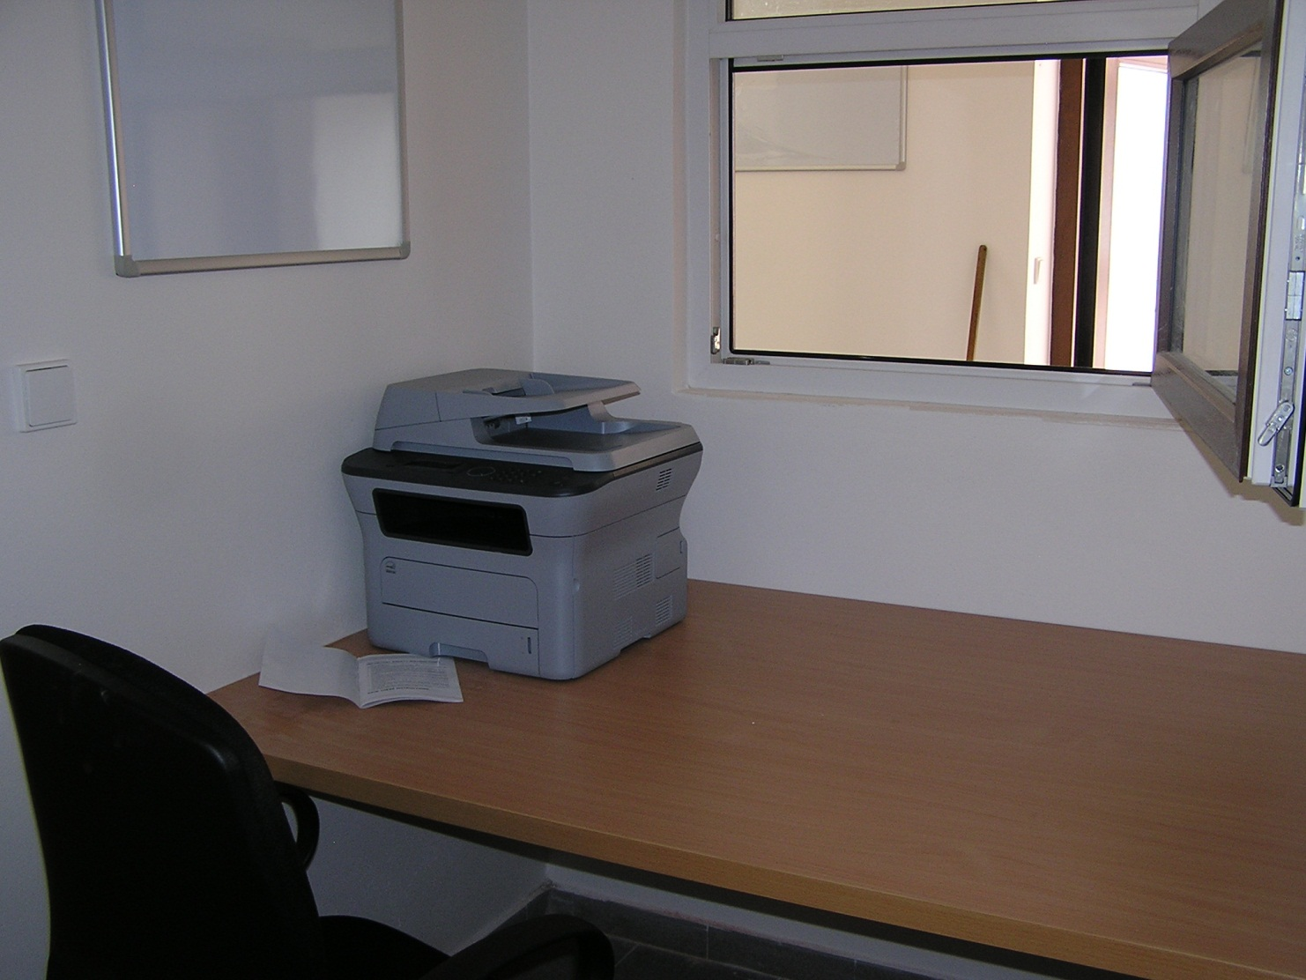
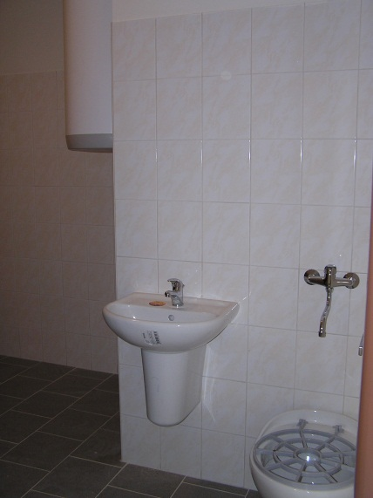
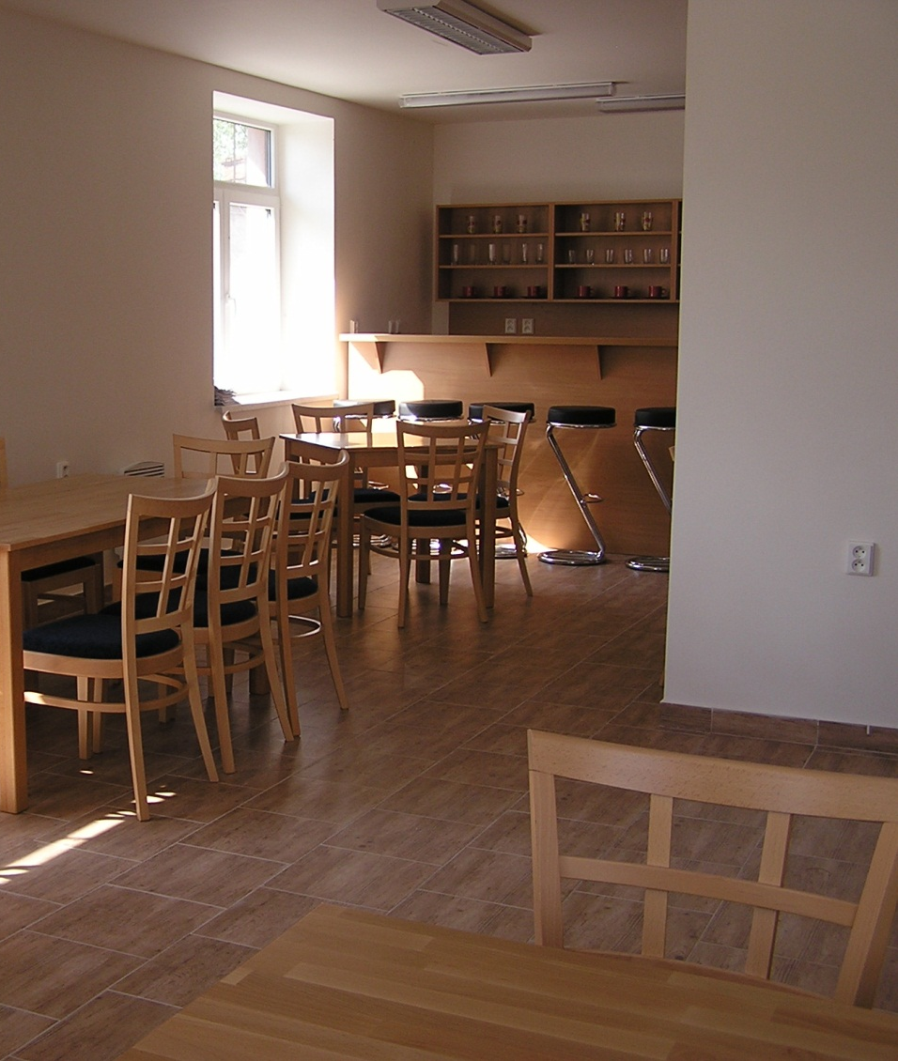
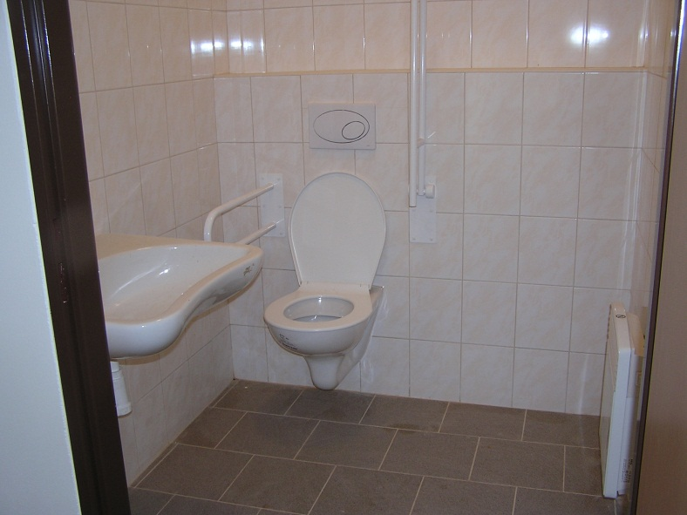
Část
Multifunkční sály
s infokoutkem
a technic.zázemím
Multifunkční sál I. s promítacím plátnem a dataprojektorem
Technické zázemí správce,
příslušenství vč. bezbariérového WC
Multifunkční sál II.
s barovým pultem
Infokoutek pro občany
Kuchyňka multif. sálů vč. vybavení

Slide 10
…ale pojďme zpátky časem…

Slide 11
… píše se rok …
2008

Slide 12
EXTERIÉR
PŘED
REKONSTRUKCÍ

Slide 13
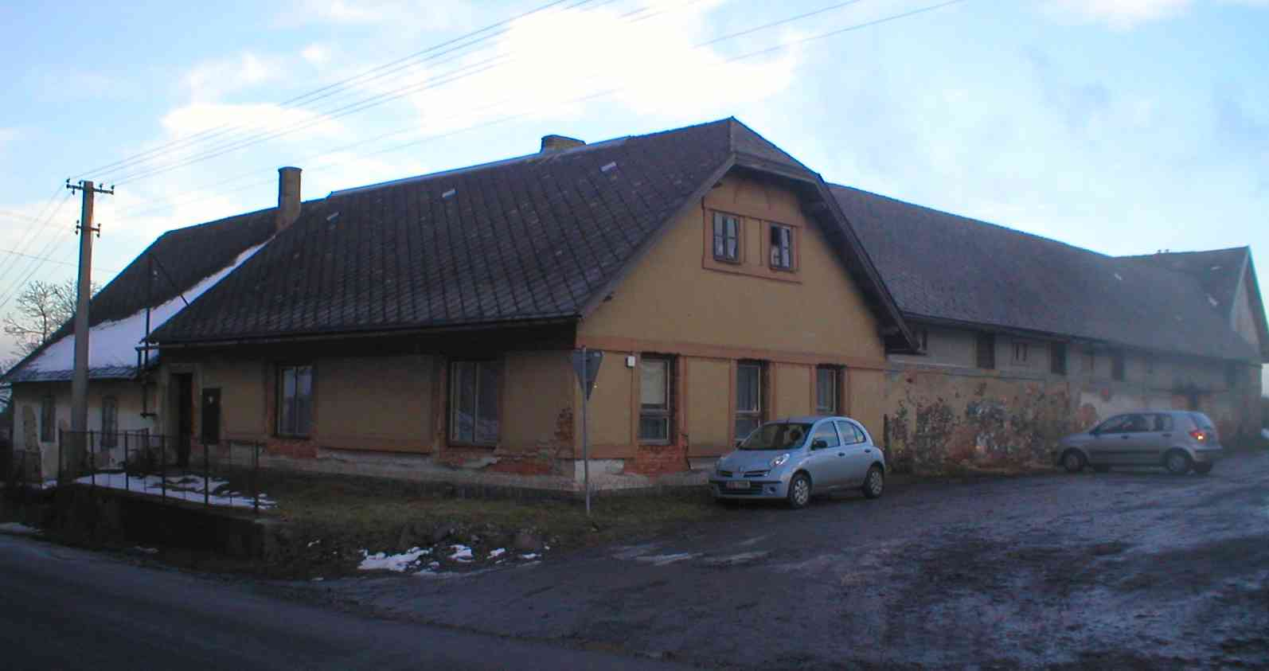

Slide 14
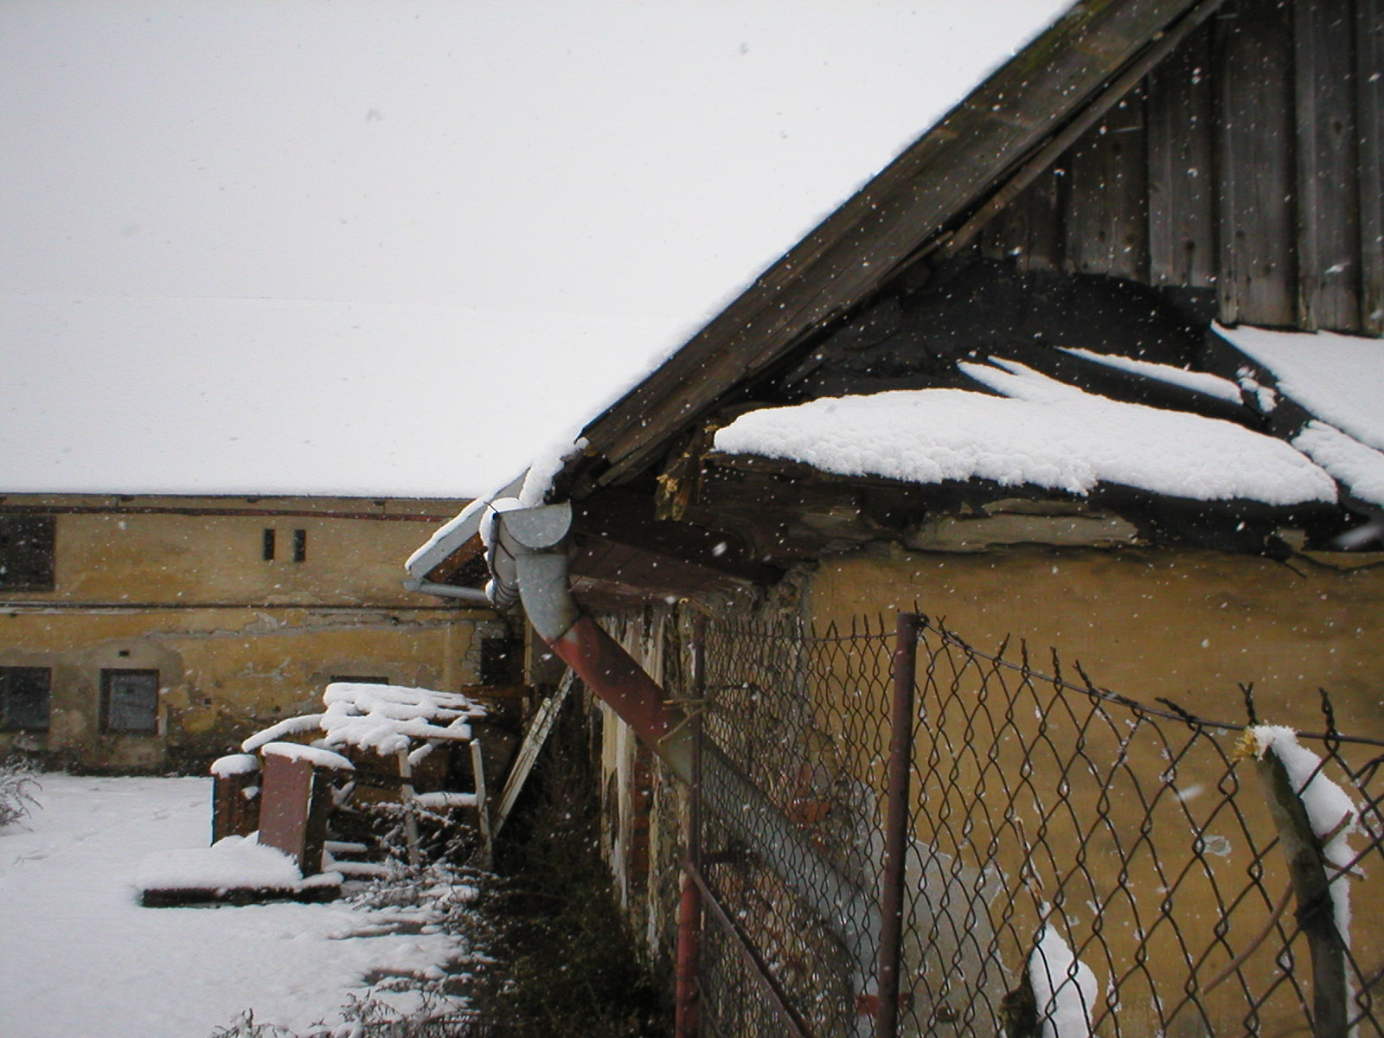
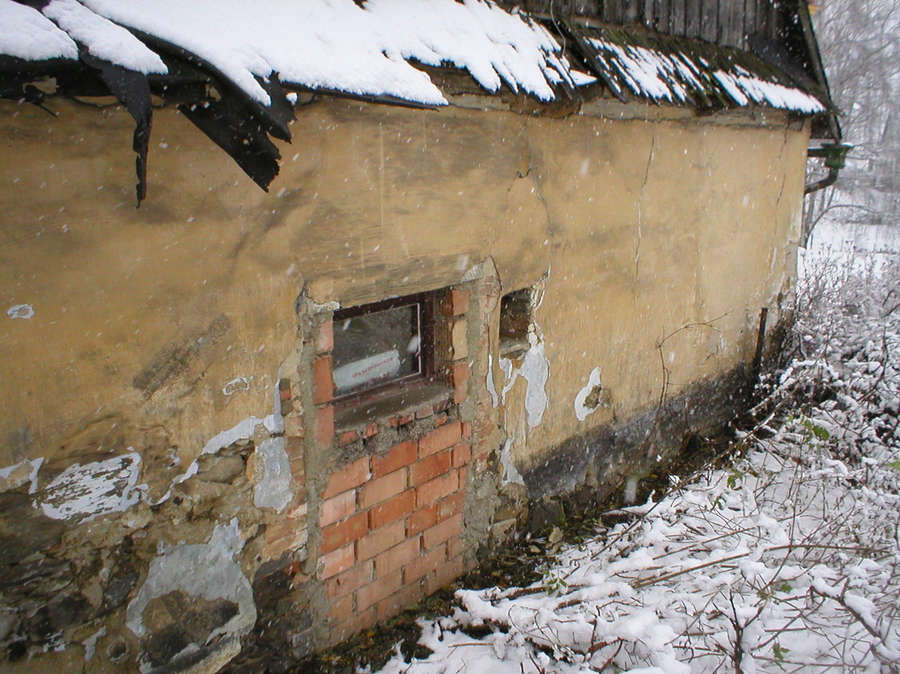
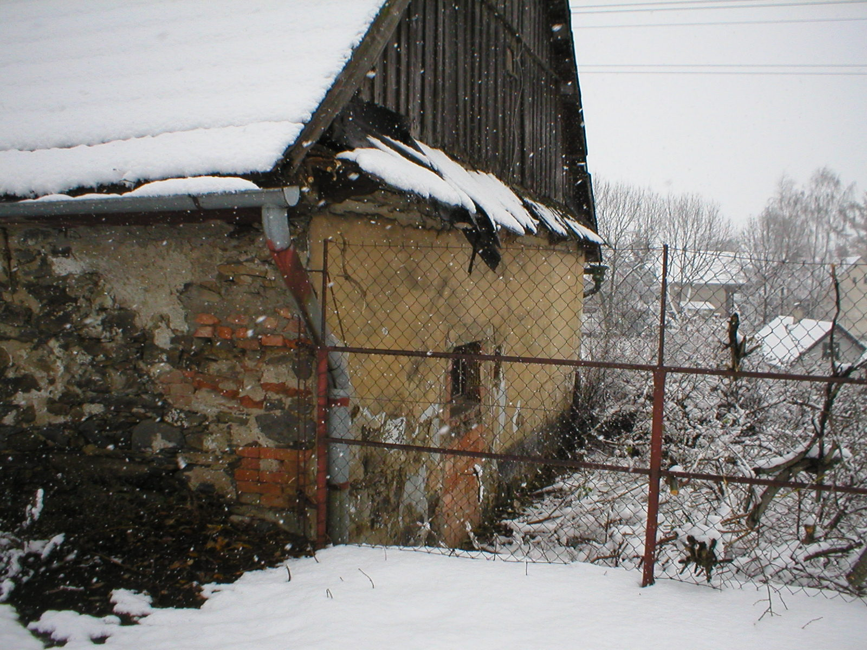
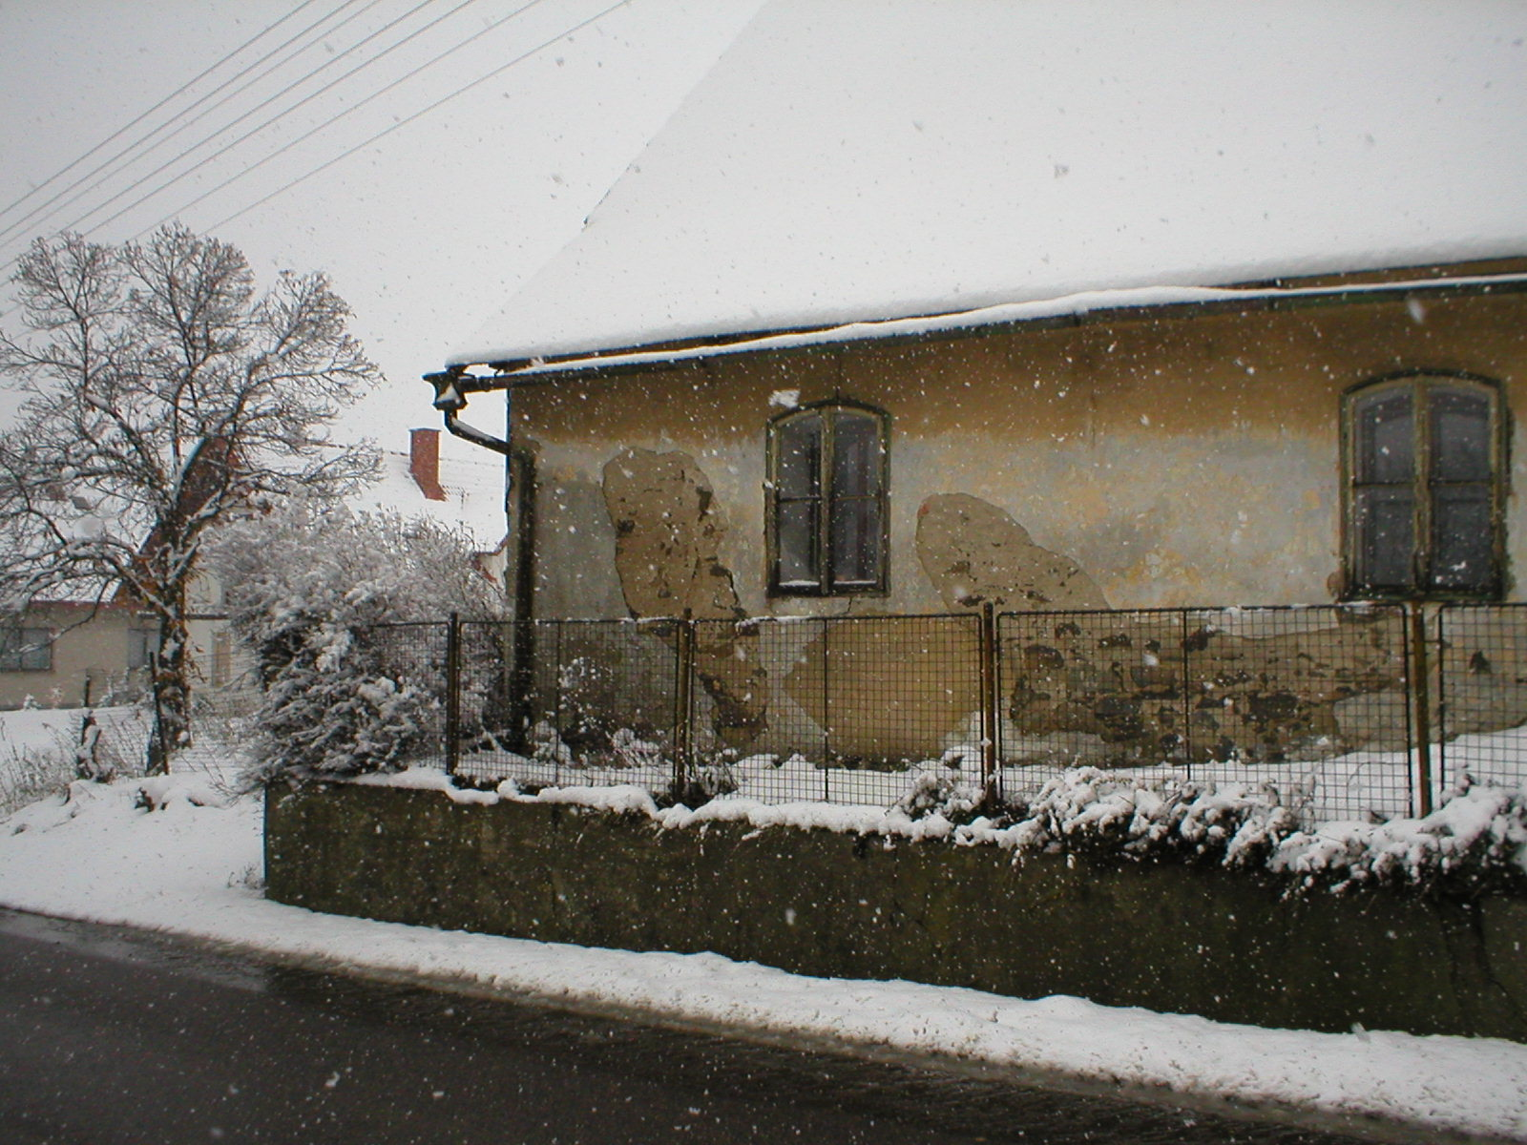
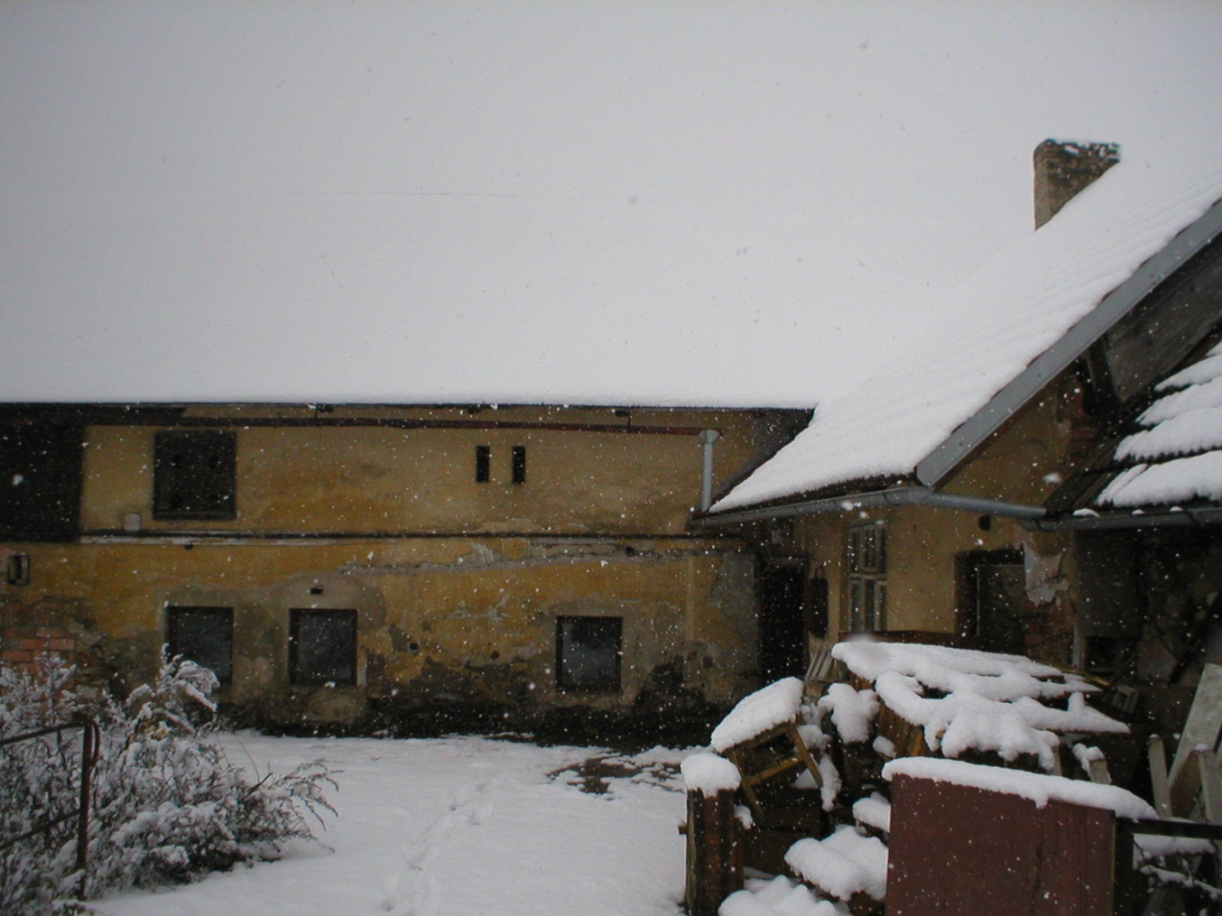
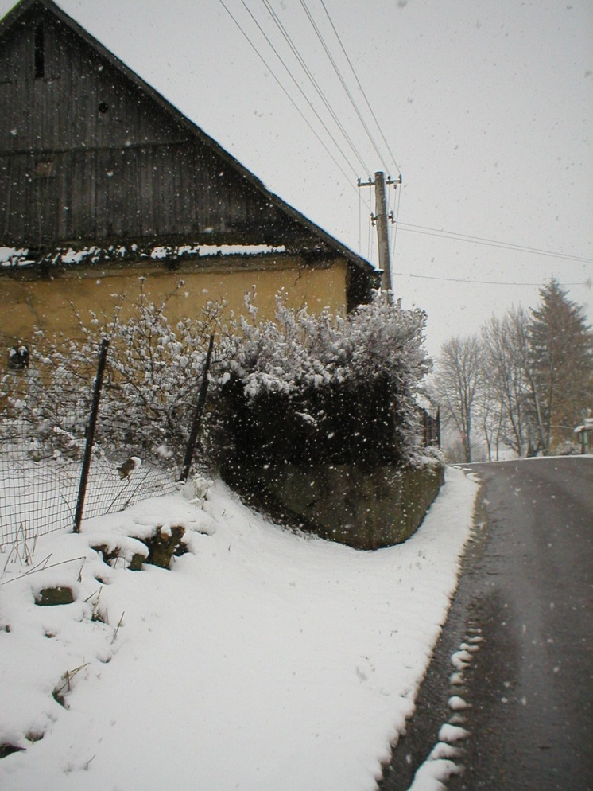
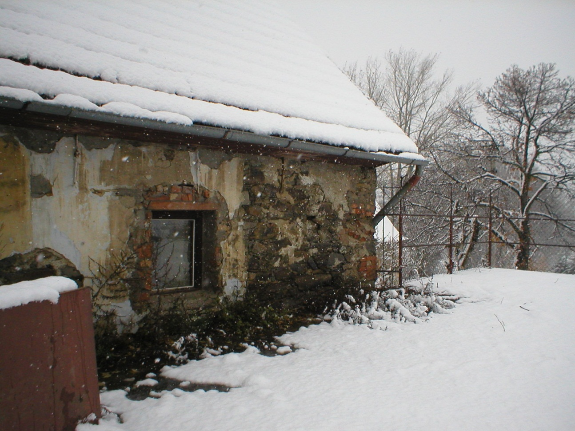
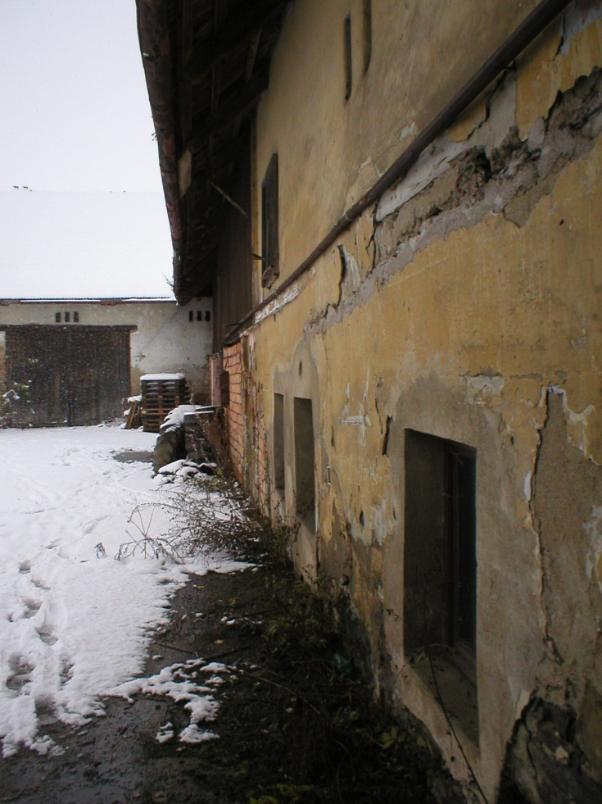

Slide 15
INTERIÉR
PŘED
REKONSTRUKCÍ

Slide 16
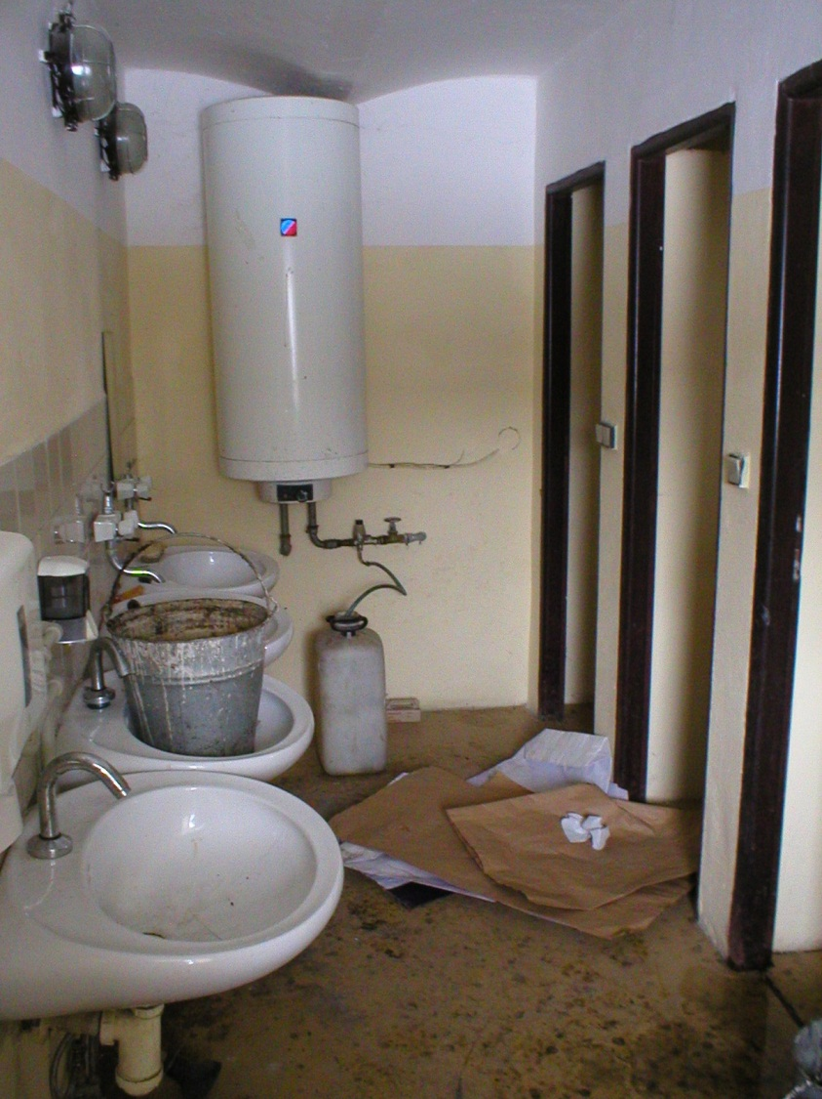
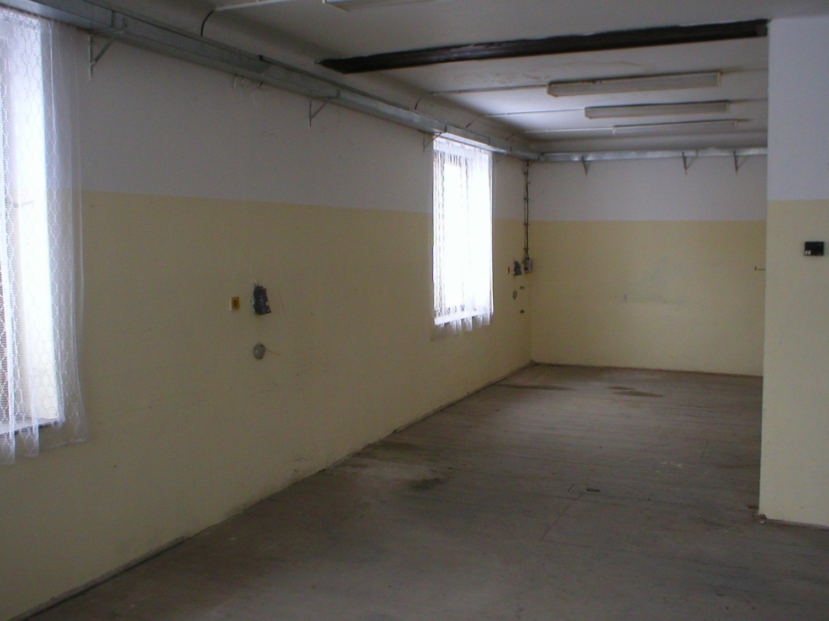
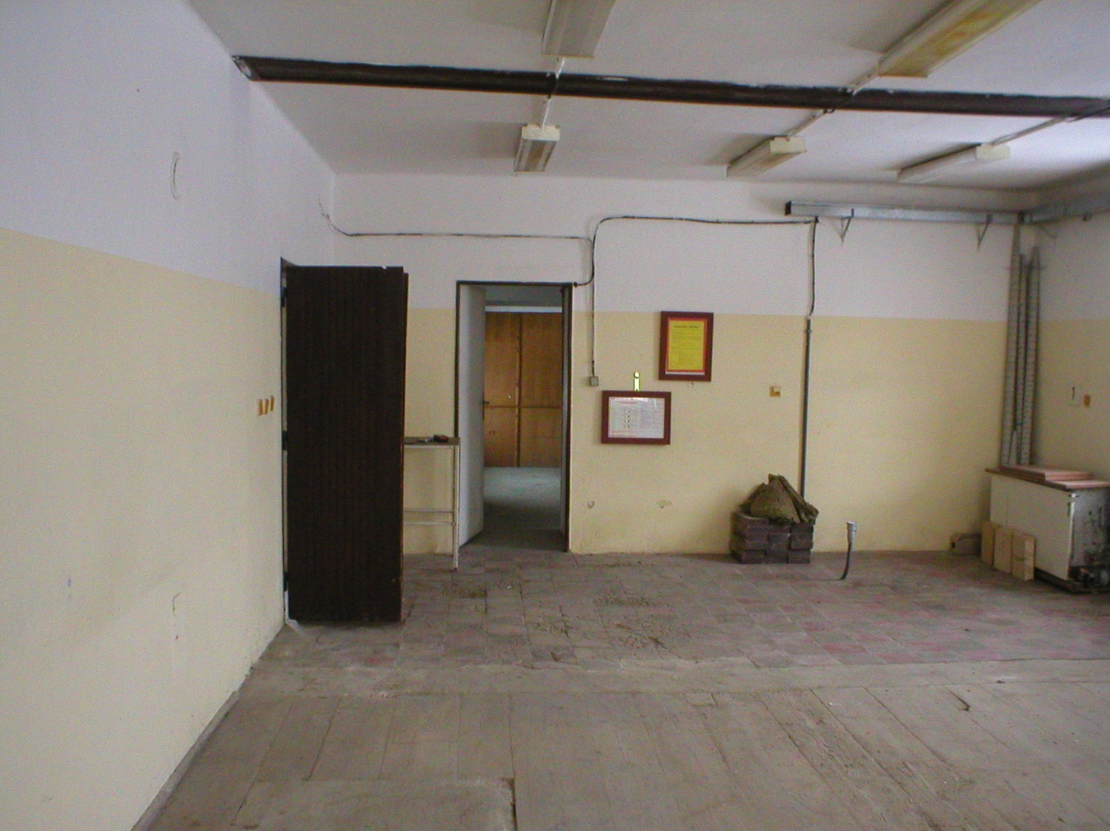
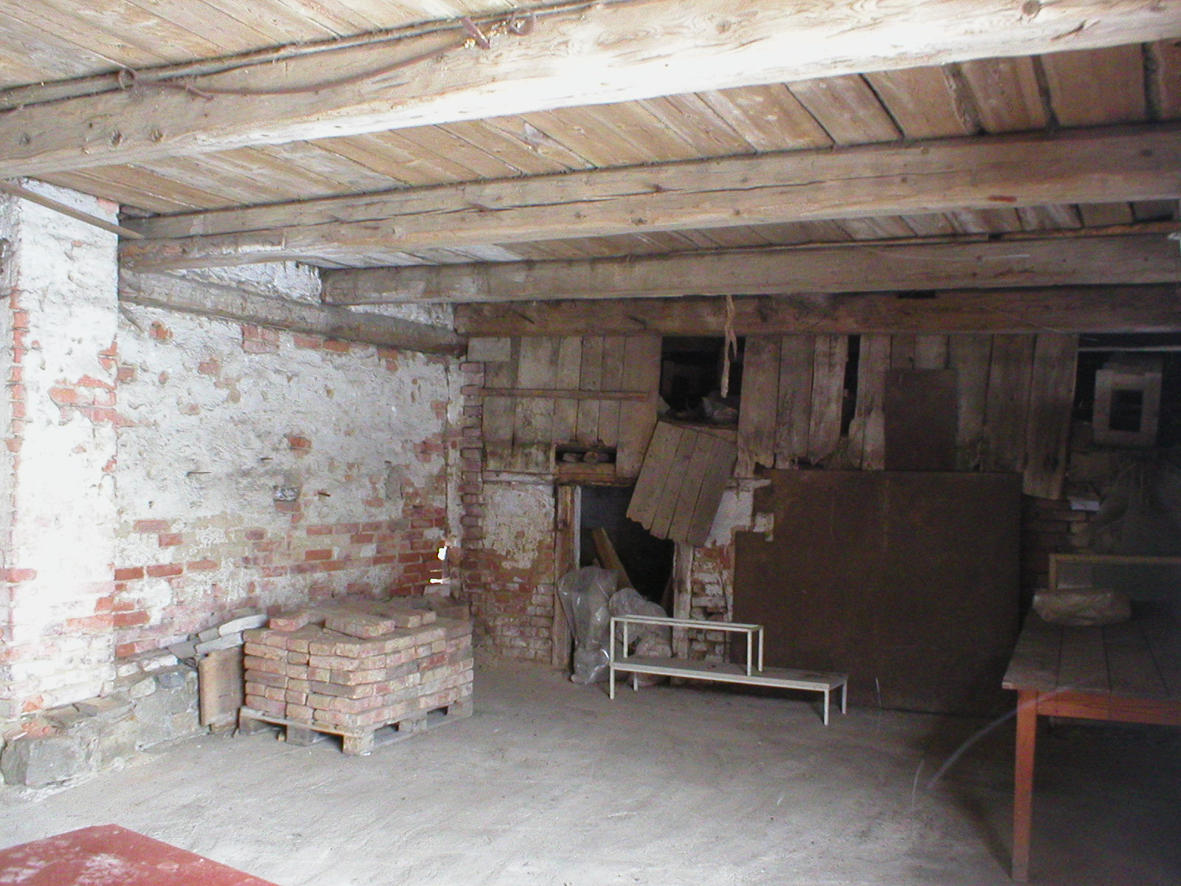
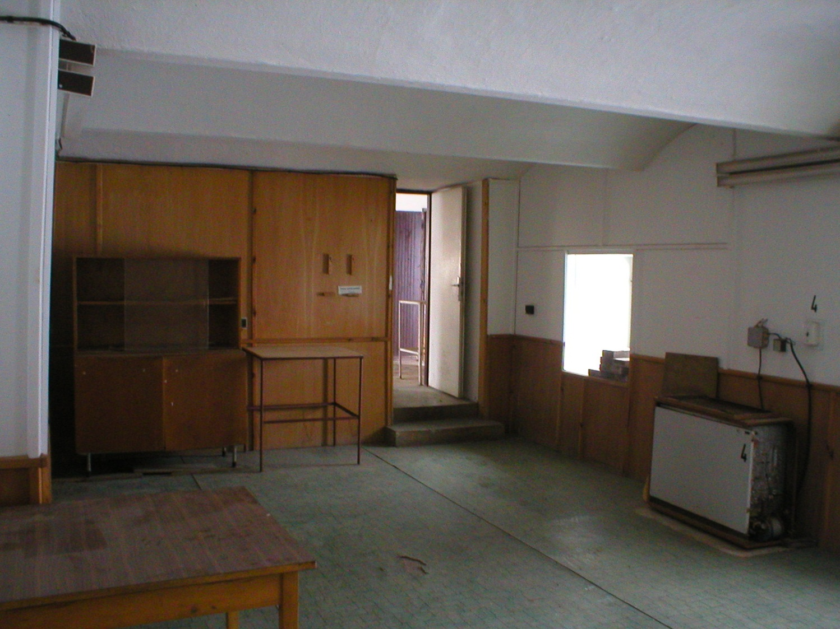
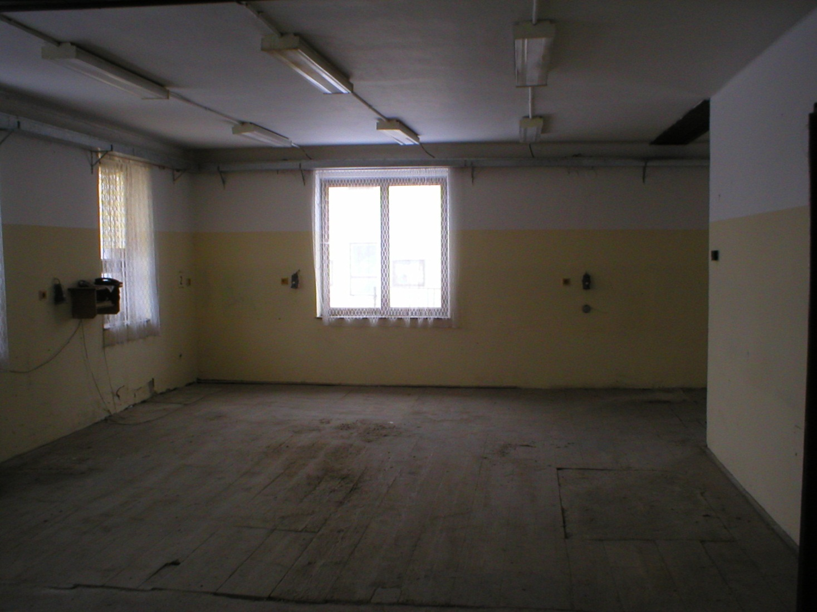
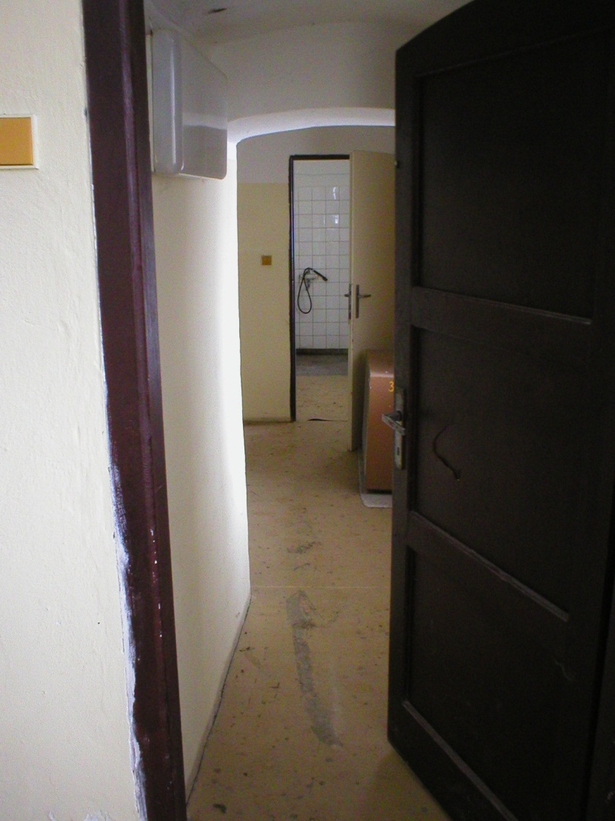
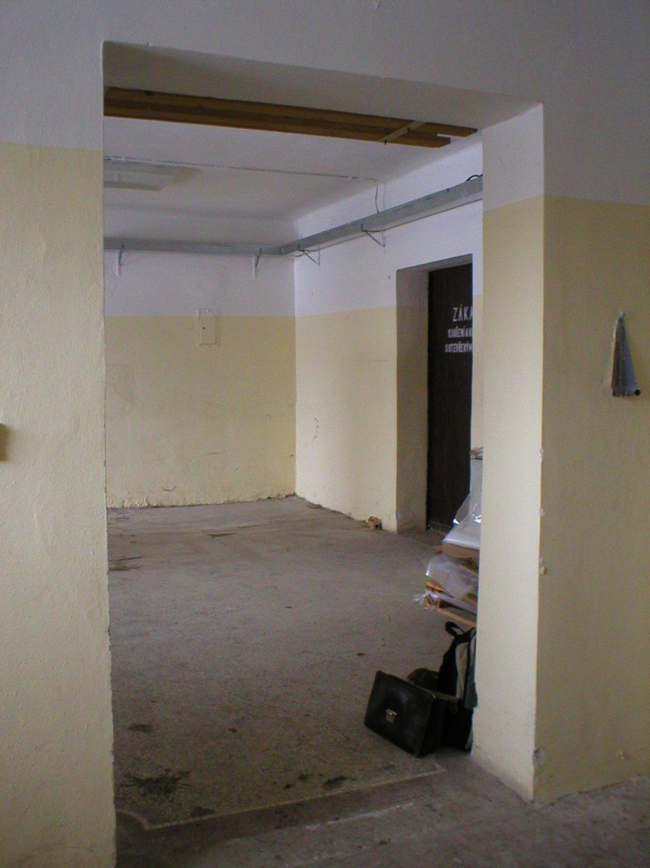
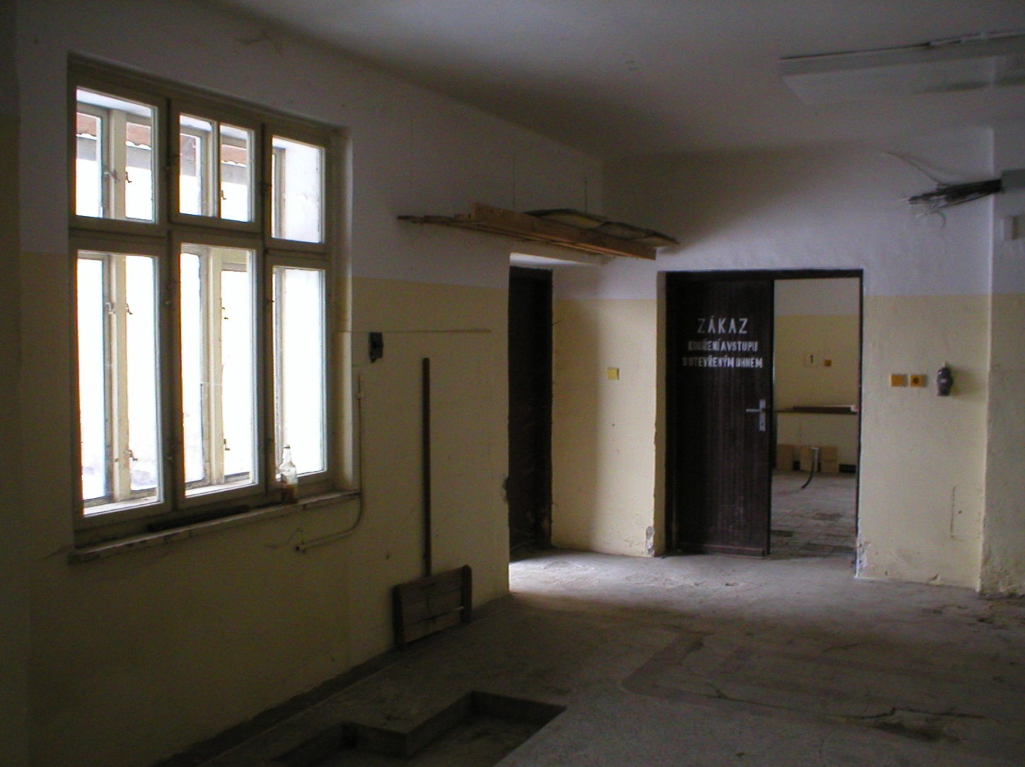
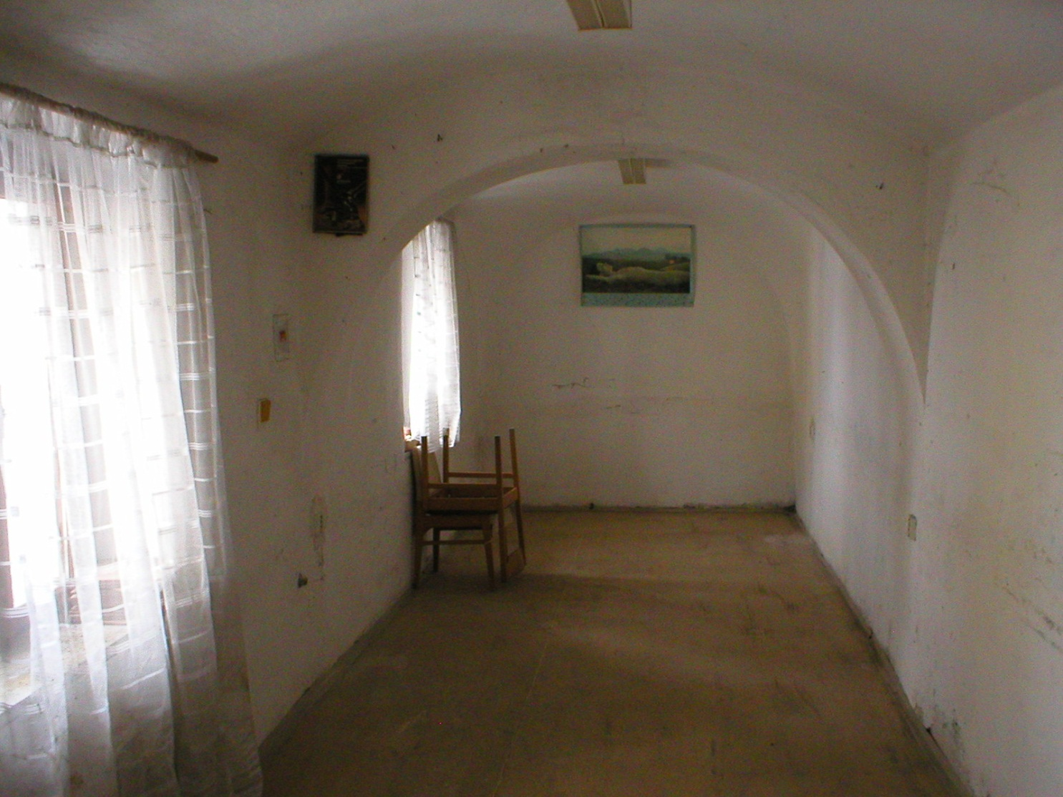

Slide 17
… potom se stavělo,
rekonstruovalo,
předělávalo …

Slide 18
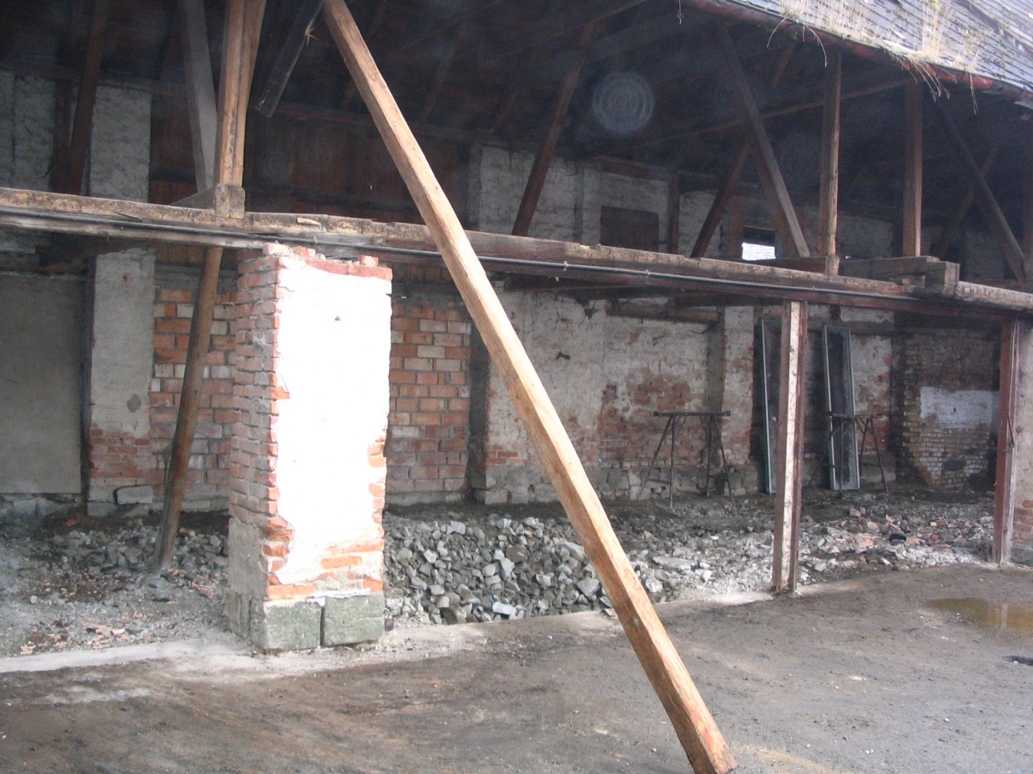
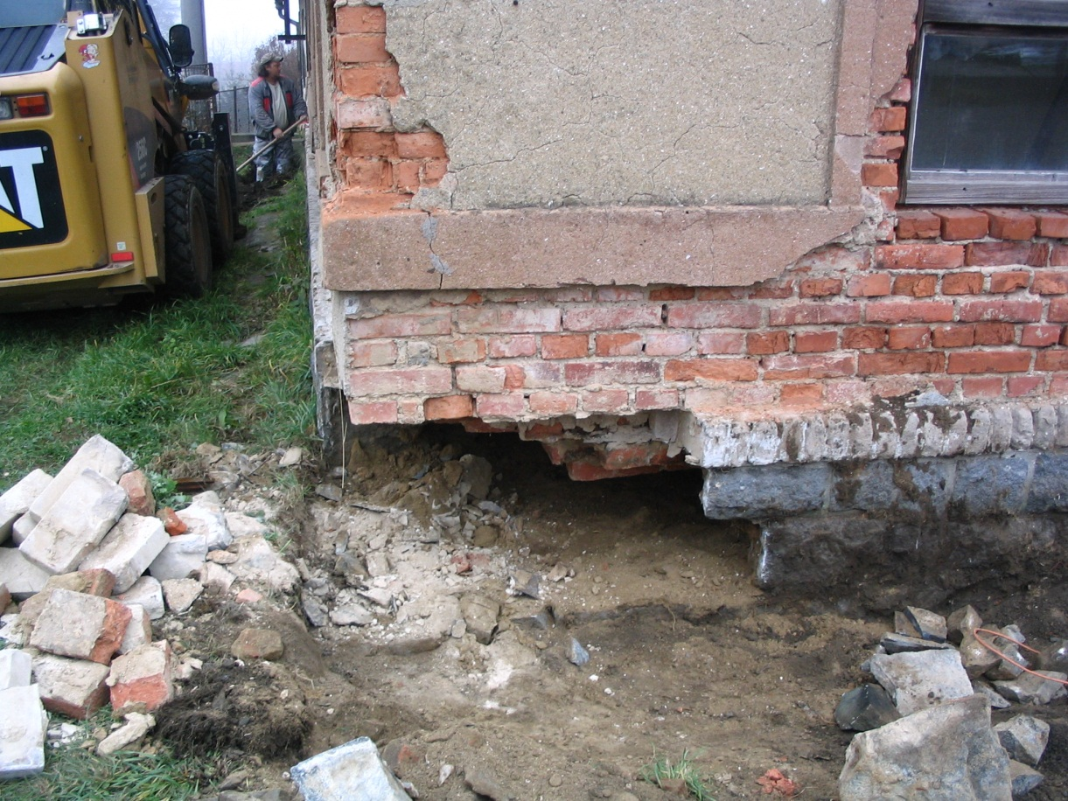
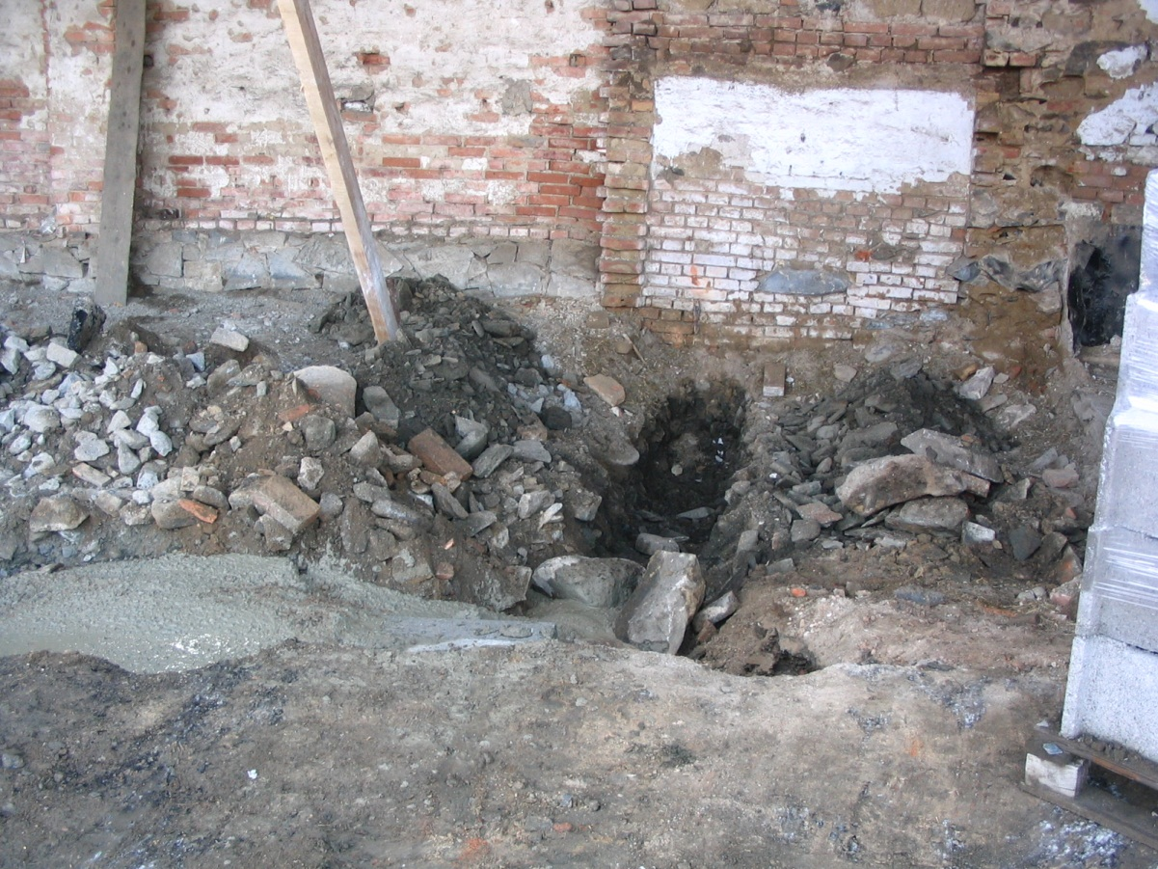
LISTOPAD 2009

Slide 19
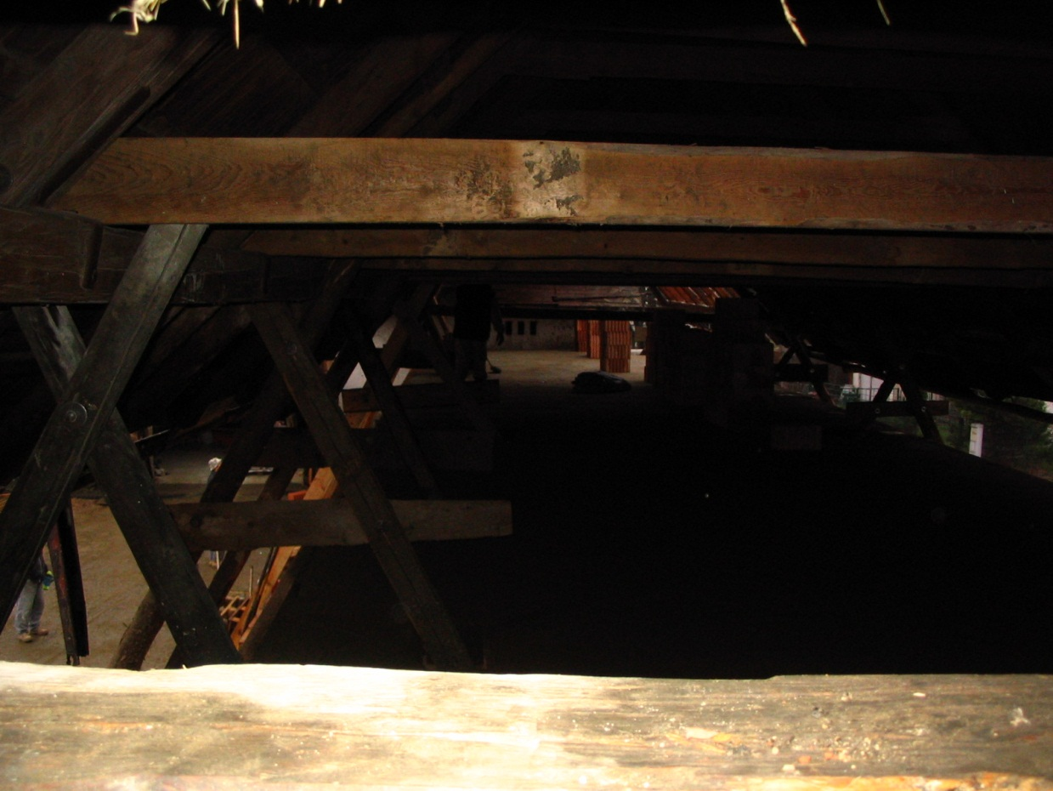
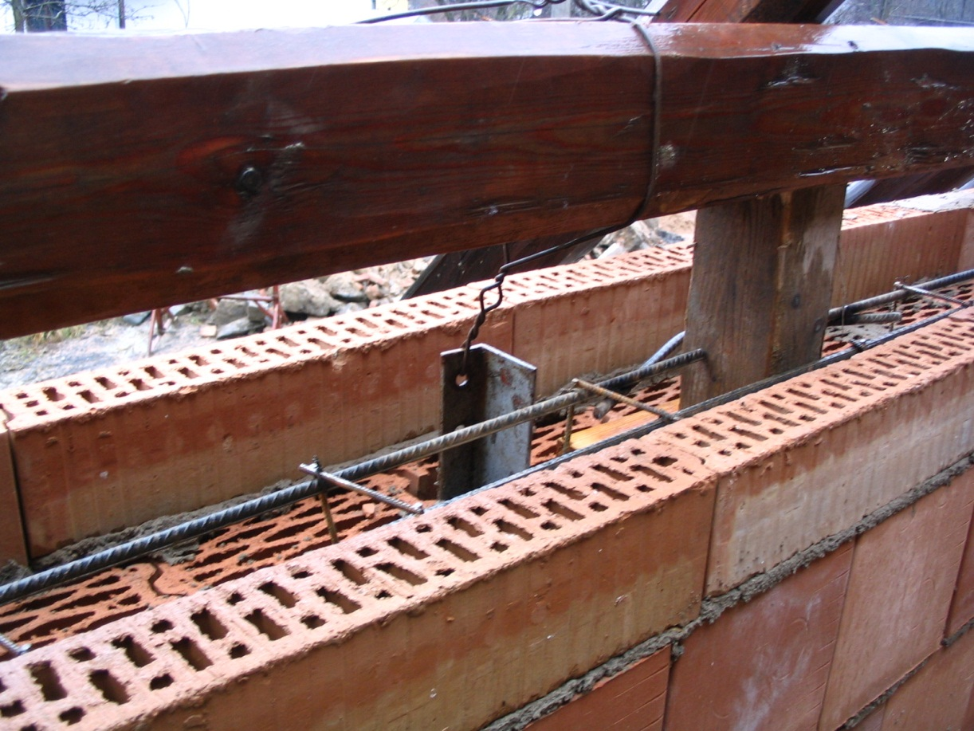
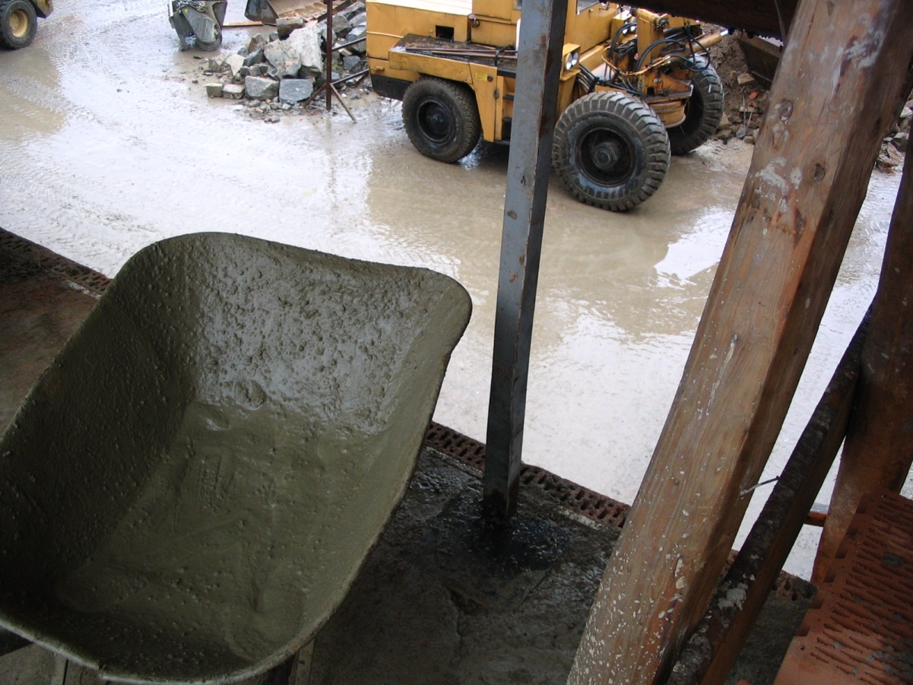
PROSINEC 2009

Slide 20
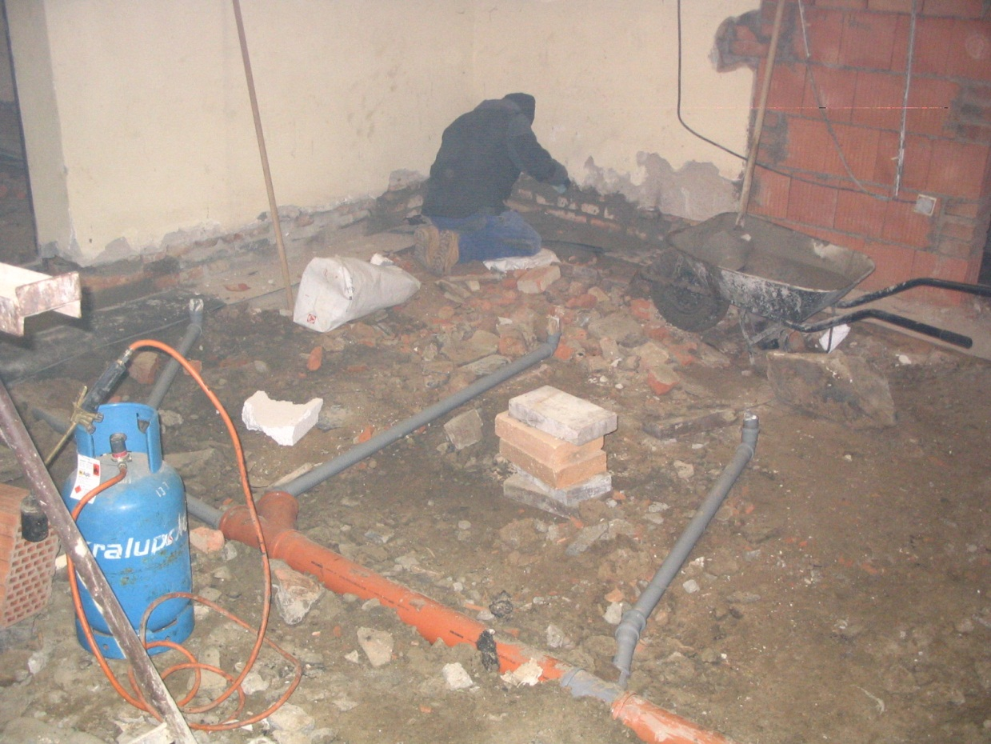
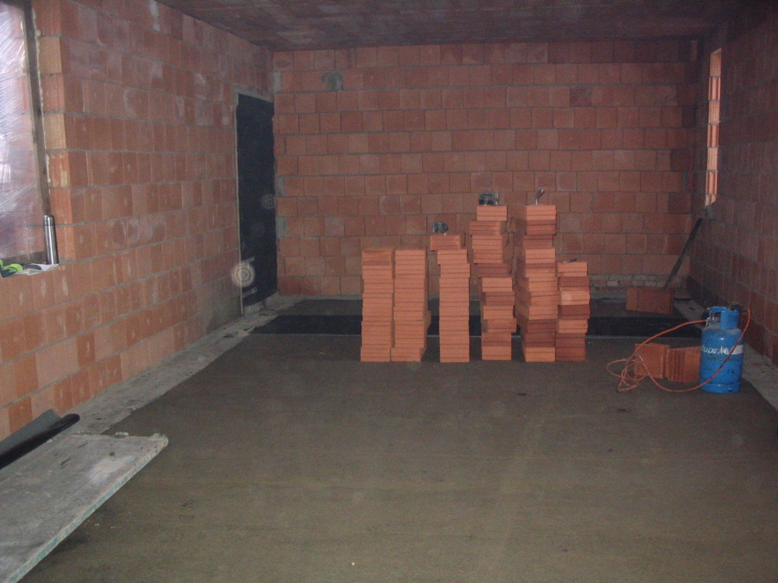
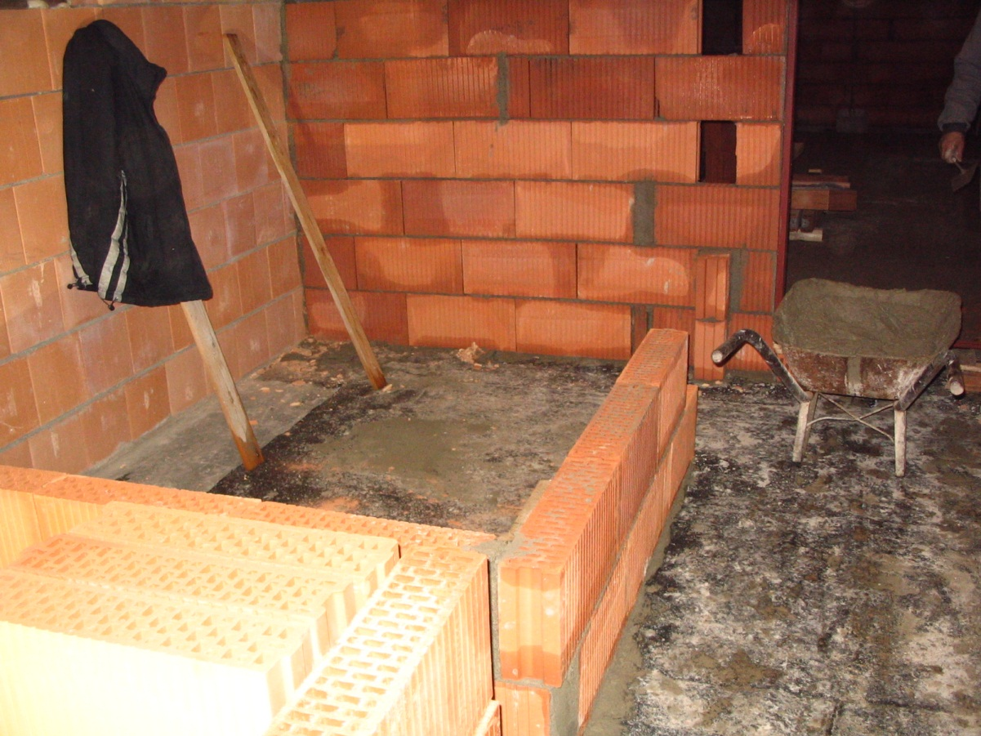
LEDEN 2010

Slide 21
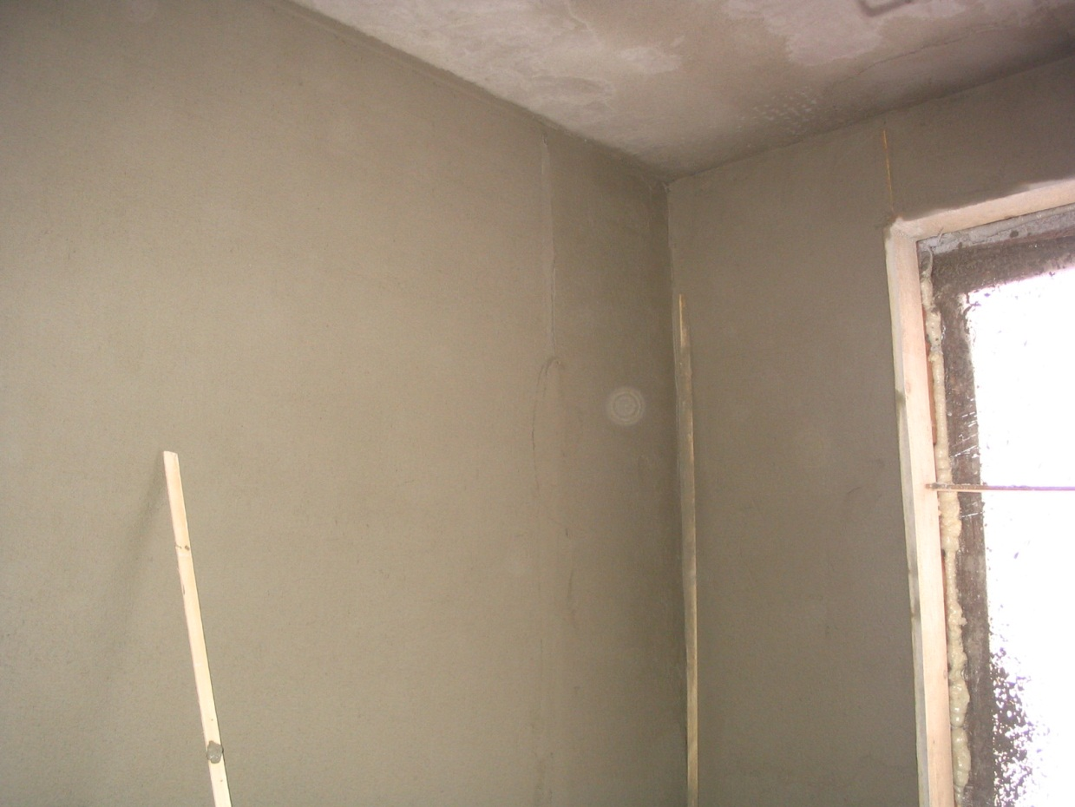
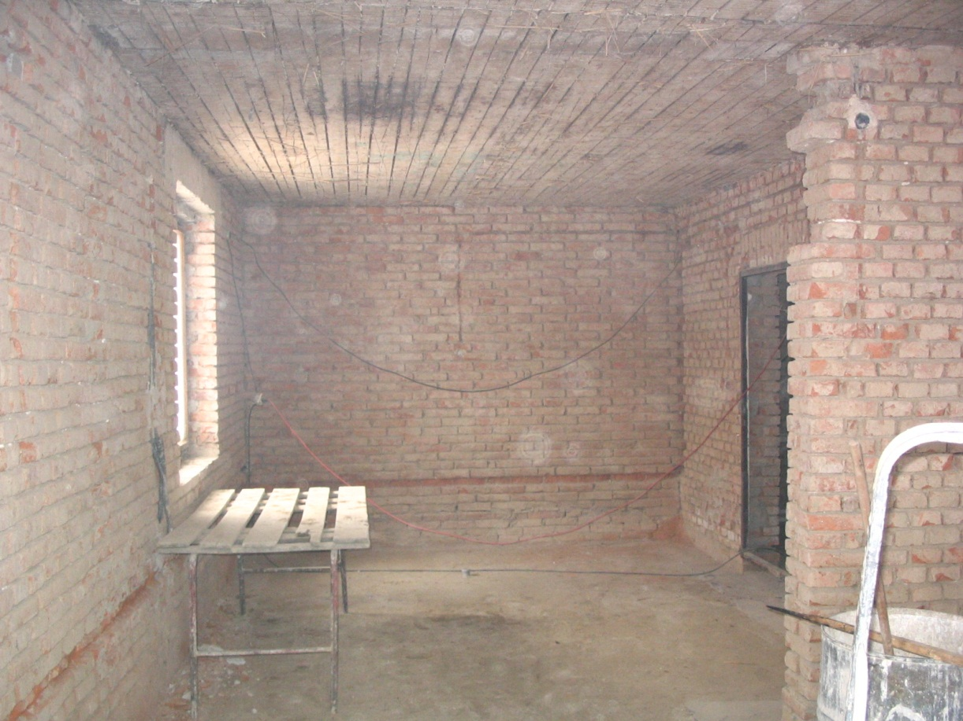
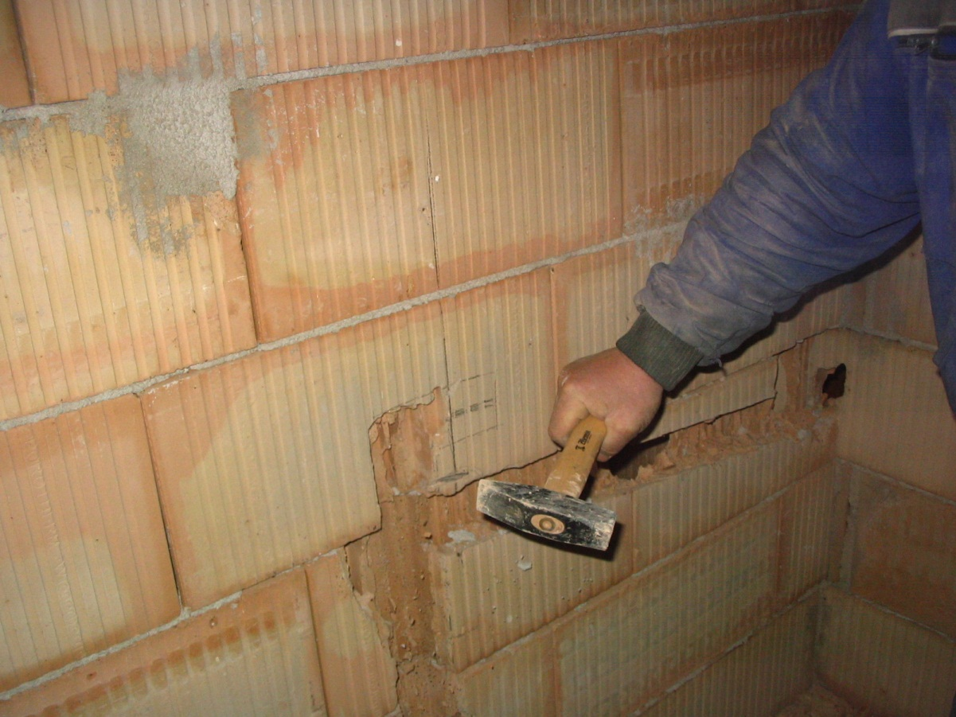
ÚNOR 2010

Slide 22
BŘEZEN 2010

Slide 23
DUBEN 2010

Slide 24
KVĚTEN 2010

Slide 25
ČERVEN 2010

Slide 26
KOLAUDACE
OBJEKTU
SE KONALA
1. 7. 2010

Slide 27
… A teď …
… najdete
10 rozdílů?

Slide 28
EXTERIÉR
PO
PŘED

Slide 29
PO
PŘED

Slide 30
PO
PŘED

Slide 31
PO
PŘED

Slide 32
PO
PŘED

Slide 33
PO
PŘED

Slide 34
PO
PŘED

Slide 35
PO
PŘED

Slide 36
INTERIÉR
multifunkční sál II.
PO
PŘED

Slide 37
multifunkční sál II.
PO
PŘED

Slide 38
multifunkční sály
PO
PŘED

Slide 39
multifunkční sál I.
PO
PŘED

Slide 40
kuchyňka u multifunkčního sálu
PO
PŘED

Slide 41
infokoutek pro
občany
PO
PŘED

Slide 42
technické zázemí
PO
PŘED

Slide 43
bezbariérové WC
PO
PŘED

Slide 44
klubovna
PO
PŘED

Slide 45
kuchyňka
u klubovny
PO
PŘED

Slide 46
šatna
u klubovny
PO
PŘED

Slide 47
A to je konec …
… vlastně ZAČÁTEK

Slide 48
KULTURNĚ-SPOLEČENSKÉHO
CENTRA
HOLETÍN!

Slide 49
Děkujeme všem,
kteří se na projektu
Kulturně-společenského
centra Holetín
podíleli…

Slide 50
…VEZMEME TO OD POČÁTKU. NÁŠ DÍK PATŘÍ:
zastupitelům Holetína ……… Za schválení záměru zrealizovat projekt K-SC Holetín
firmě Ing. Olga Ondráčková OREGIO ……. Za zpracování úspěšné žádosti o dotaci
Ing. Jiřímu Svobodovi ……. Za vypracování projektové dokumentace a stavební dozor
Regionální radě NUTS II. Severovýchod …….. Za schválení dotace pro náš projekt
firmě INSTAV Hlinsko a.s. (hlavnímu dodavateli stavby) ……. Za kvalitně a včas odvedenou práci na rekonstrukci celého objektu
firmě RENOS s.r.o (subdodavateli stavby) ……. Za totéž
firmě DUKO Hlinsko, s.r.o. ……. Za dodávku solárních panelů
firmě ATELIER-S, a.s. ……. Za kompletní dodávku vnitřního vybavení
… A VŠEM OSTATNÍM NEJMENOVANÝM, BEZ NICHŽ BY TO NEŠLO!
DÍKY!

Slide 51
Děkujeme za pozornost!
Kulturně-společenské centrum Holetín

